Slide 1
«Бюджет для граждан» по исполнению бюджета Виллозского городского поселения за 2024 год

Slide 2
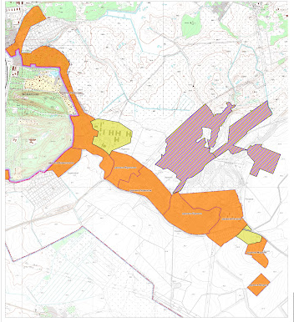

Виллозское городское поселение

Slide 3
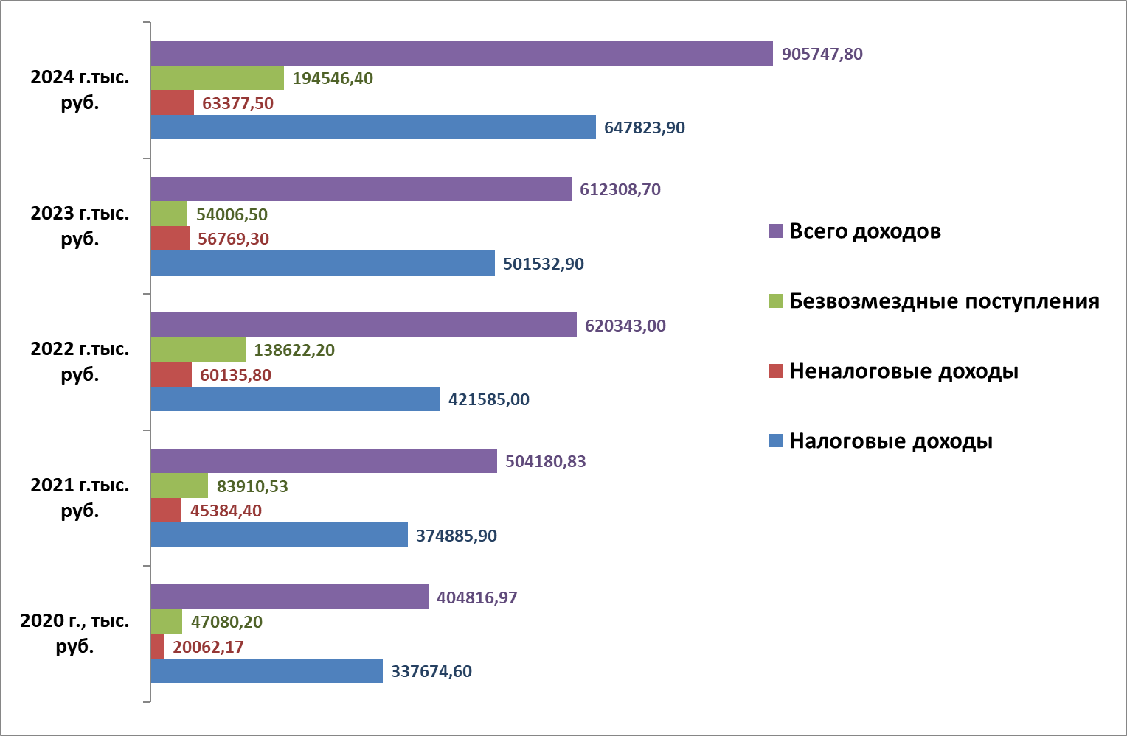
3. ДОХОДЫ БЮДЖЕТА:

Slide 4
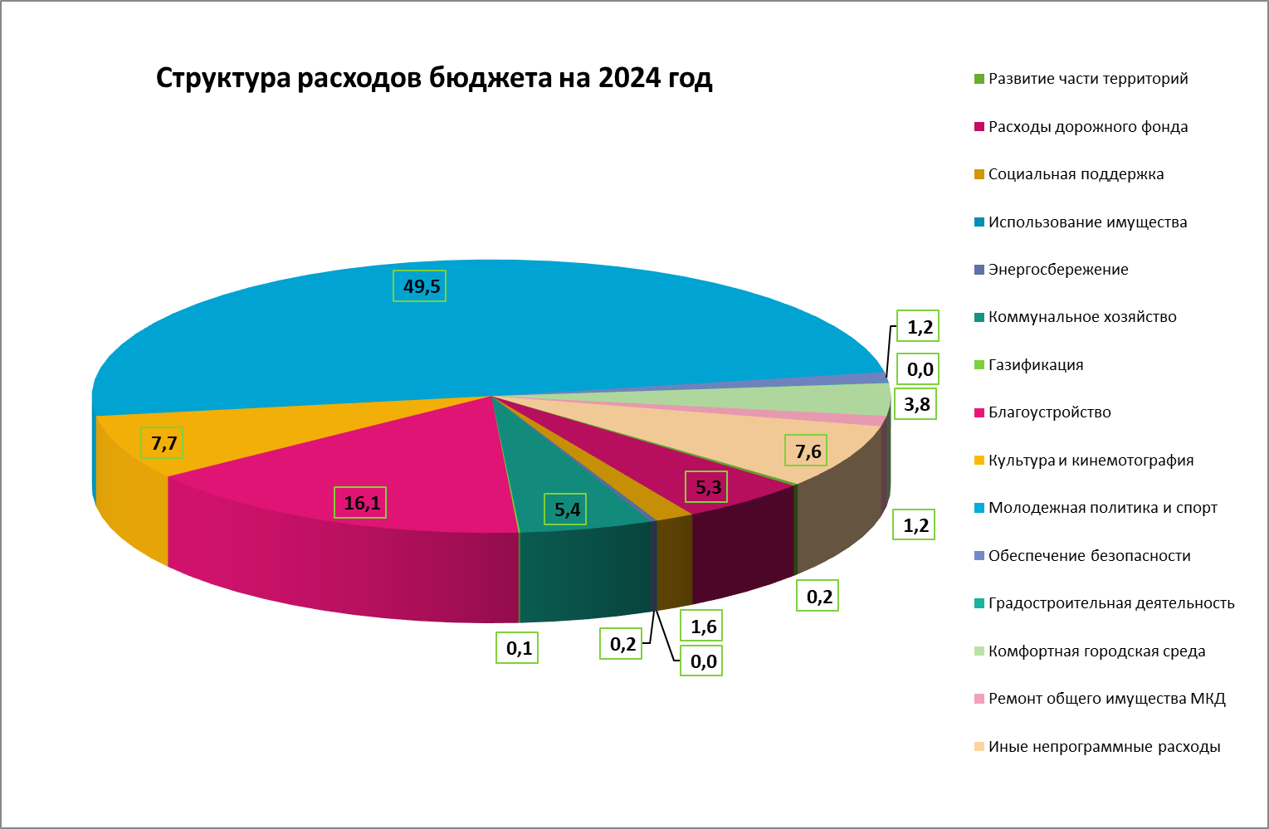
4. РАСХОДЫ БЮДЖЕТА:
ПО РАСХОДАМ БЮДЖЕТ ИСПОЛНЕН НА 725 075, 4 (89,2%) ТЫС. РУБЛЕЙ

Slide 5



7. ДОРОГИ:
Муниципальная программа "Строительство, капитальный ремонт, ремонт и содержание автомобильных дорог общего пользования местного значения в населенных пунктах муниципального образования Виллозское городское поселение Ломоносовского муниципального района Ленинградской области»
ПО ДАННОЙ ПРОГРАММЕ РАСХОДЫ СОСТАВИЛИ
38 134,2 ТЫС. РУБ.
ПРОТЯЖЕННОСТЬ ДОРОГ МЕСТНОГО ЗНАЧЕНИЯ НА ТЕРРИТОРИИ ПОСЕЛЕНИЯ СОСТАВЛЯЕТ 35,6 КМ

Slide 6
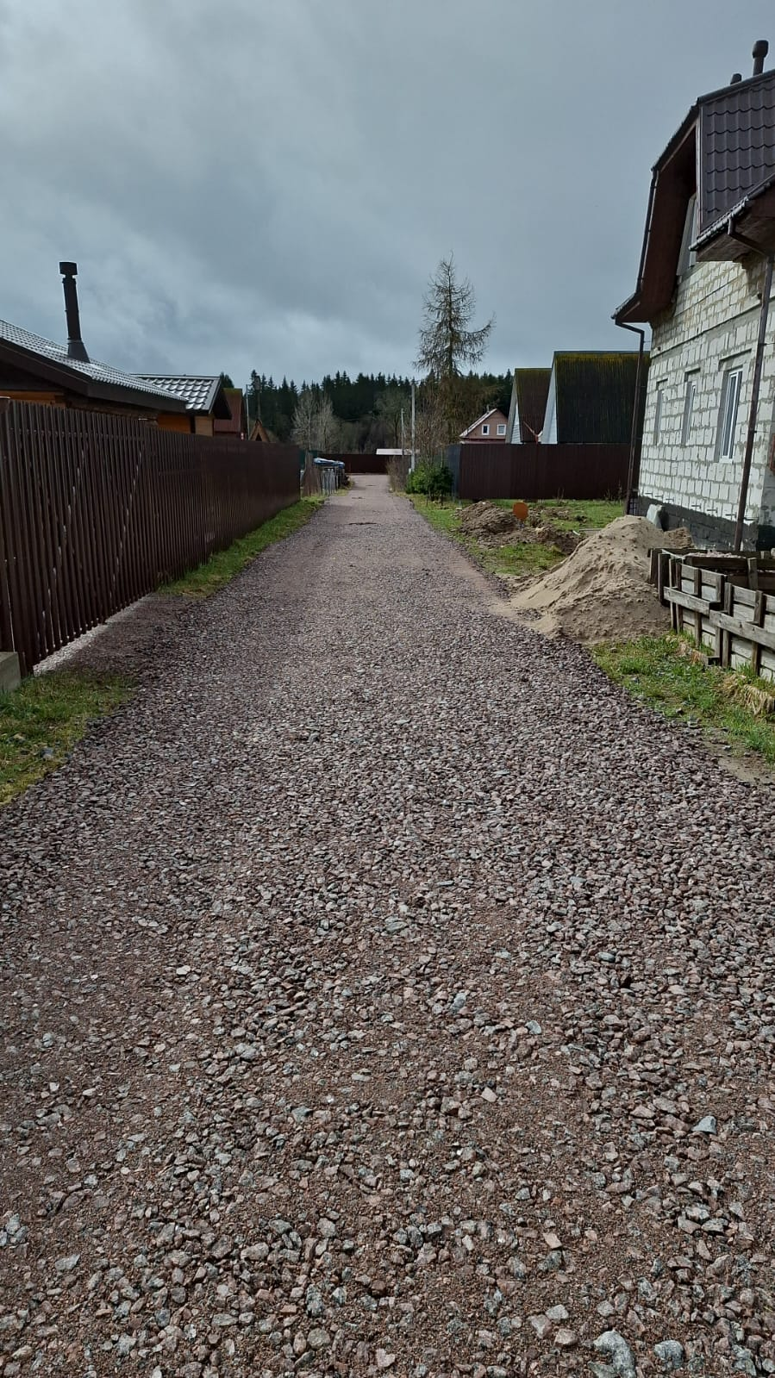
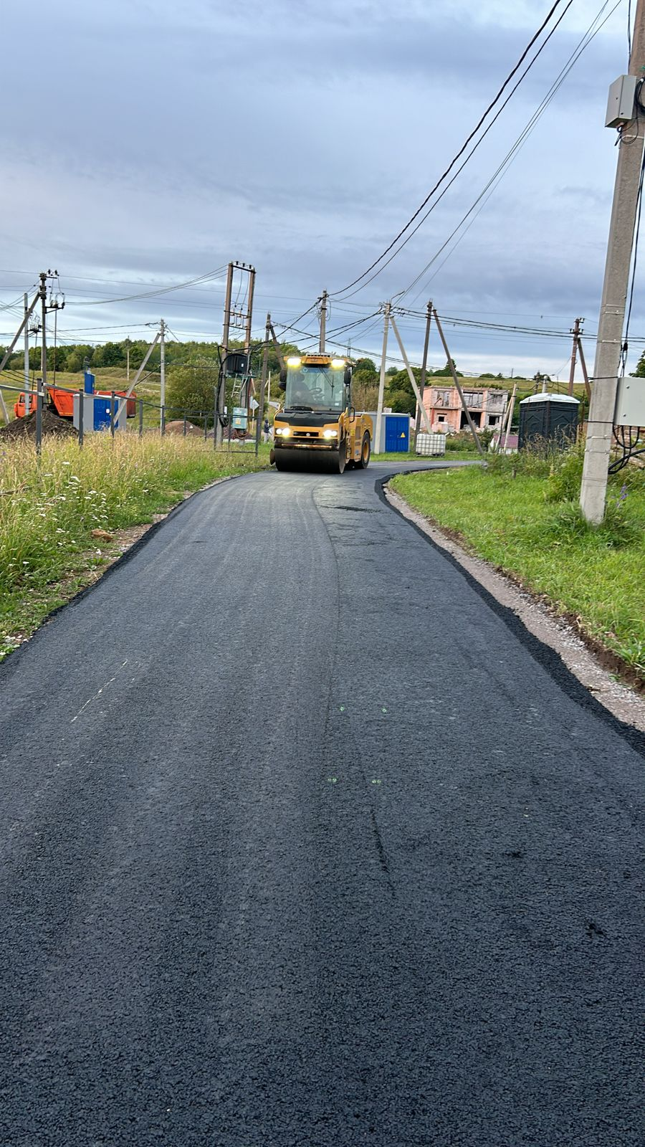
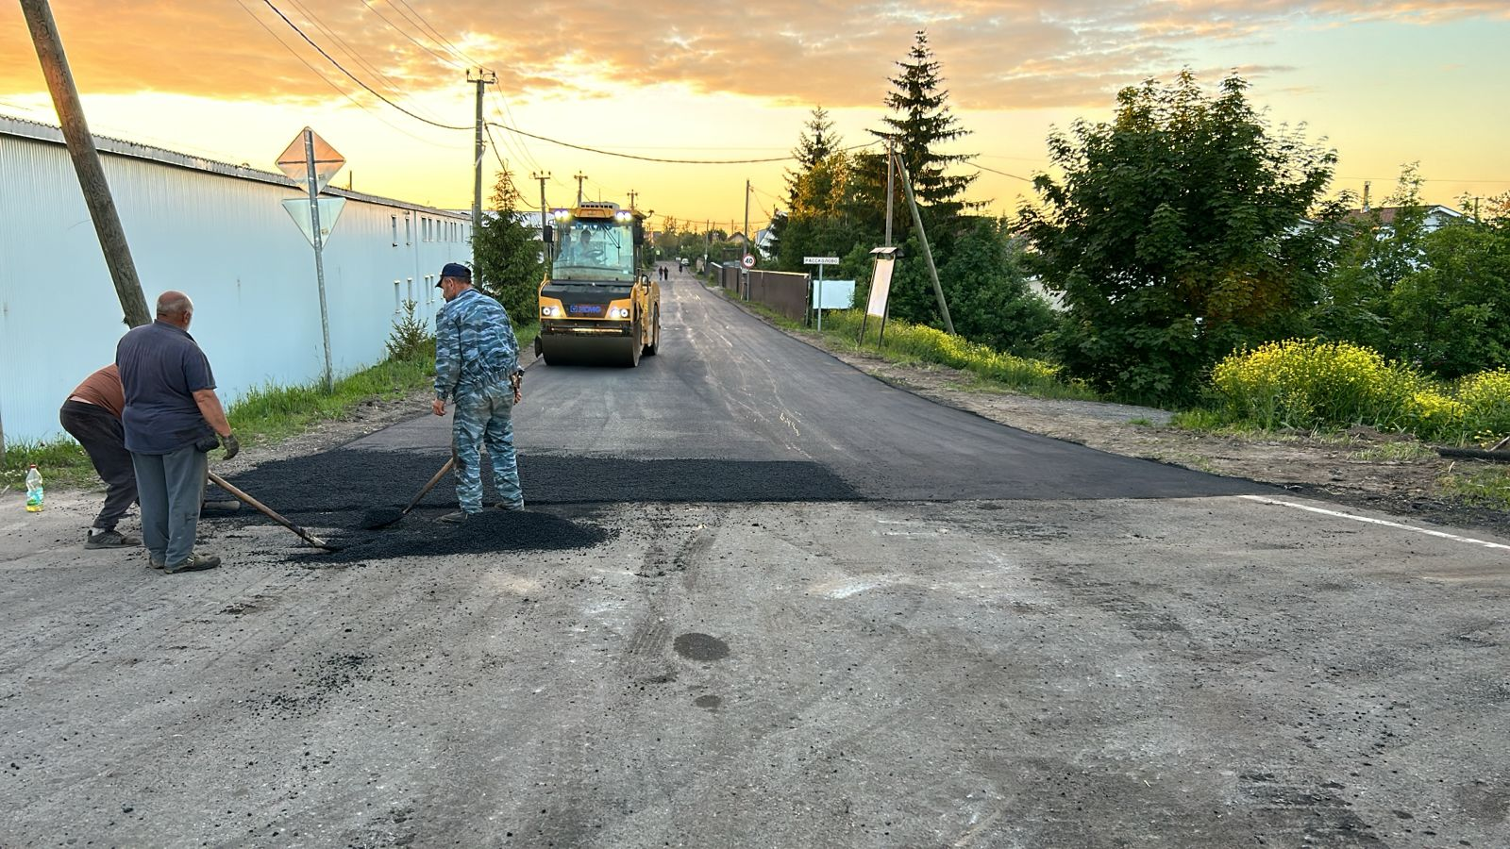
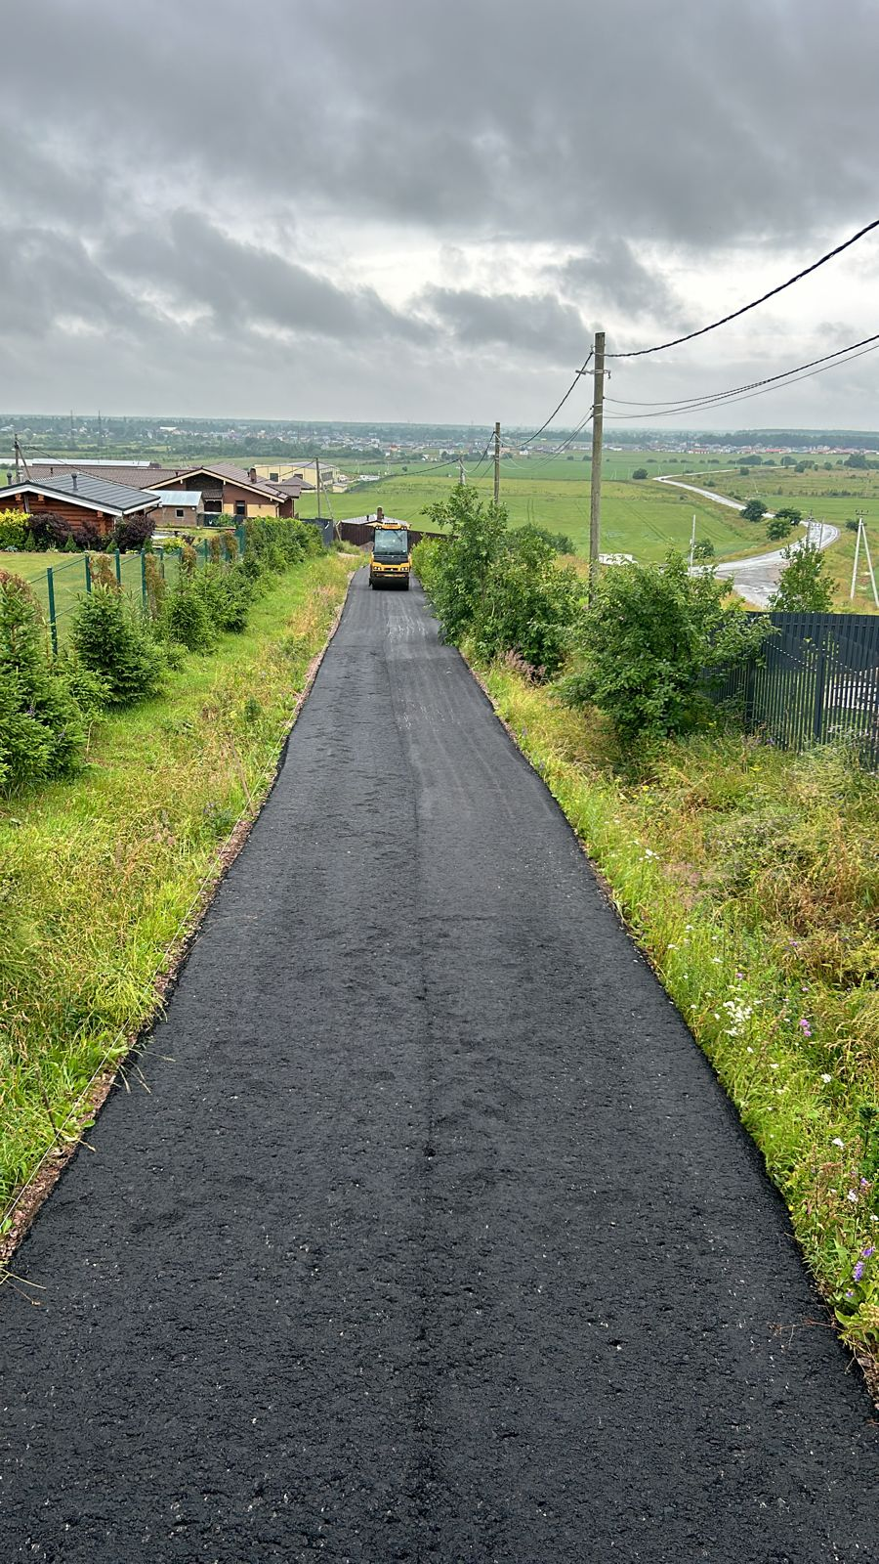
В 2024 ГОДУ ПРОИЗВЕДЕНЫ СЛЕДУЮЩИЕ РАБОТЫ:
-РЕМОНТ ПРОЕЗДА МЕЖДУ ПЕР. МАЛЫЙ
И ПЕР. РАДУЖНЫЙ В Д.САКСОЛОВО
-ПРОВЕДЕНО АСФАЛЬТИРОВАНИЕ УЧАСТКА АВТОМОБИЛЬНОЙ ДОРОГИ В 3-М КВАРТАЛЕ Д. МУРИЛОВО
-РЕМОНТ ДОРОГИ
В Д. МАЛОЕ КАРЛИНО УЧАСТОК ОТ ПОЖАРНОГО ДЕПО В ИЖС
-РЕМОНТ АВТОМОБИЛЬНОЙ ДОРОГИ
В ДЕР. ПЕРЕКЮЛЯ У Д. 21А

Slide 7
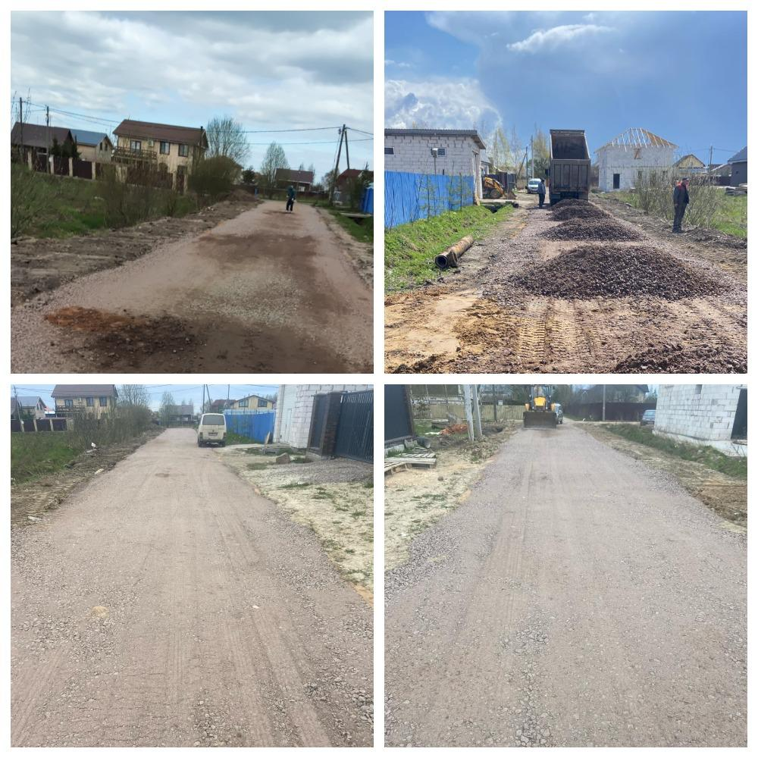
В 2024 ГОДУ ПРОИЗВЕДЕНЫ СЛЕДУЮЩИЕ РАБОТЫ:
РЕМОНТ ПРОЕЗДА МЕЖДУ УЧАСТКАМИ Д.4 И Д.5 ИЖС Д. МАЛОЕ КАРЛИНО

Slide 8
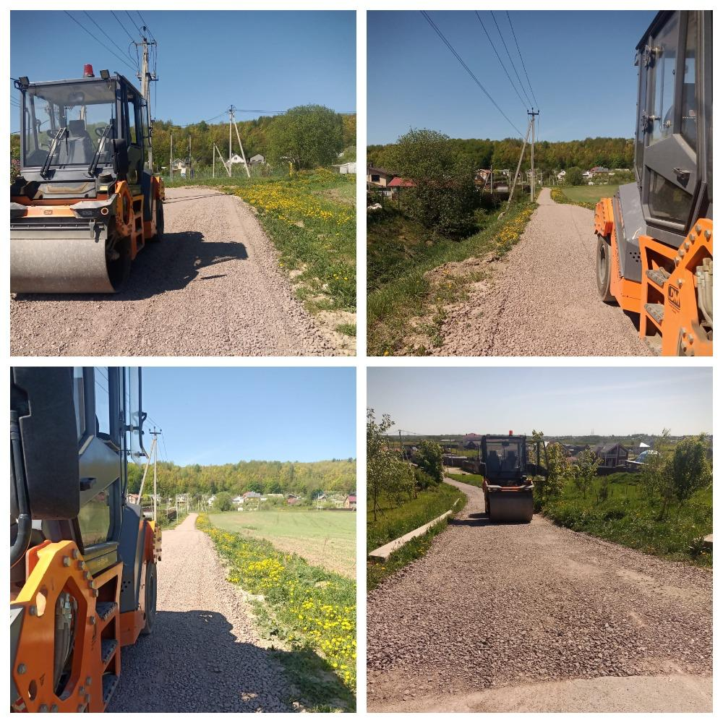
В 2024 ГОДУ ПРОИЗВЕДЕНЫ СЛЕДУЮЩИЕ РАБОТЫ:
РЕМОНТ ДОРОГИ
ОТ Д. ВАРИКСОЛОВО
К РЕГИОНАЛЬНОЙ ДОРОГЕ

Slide 9
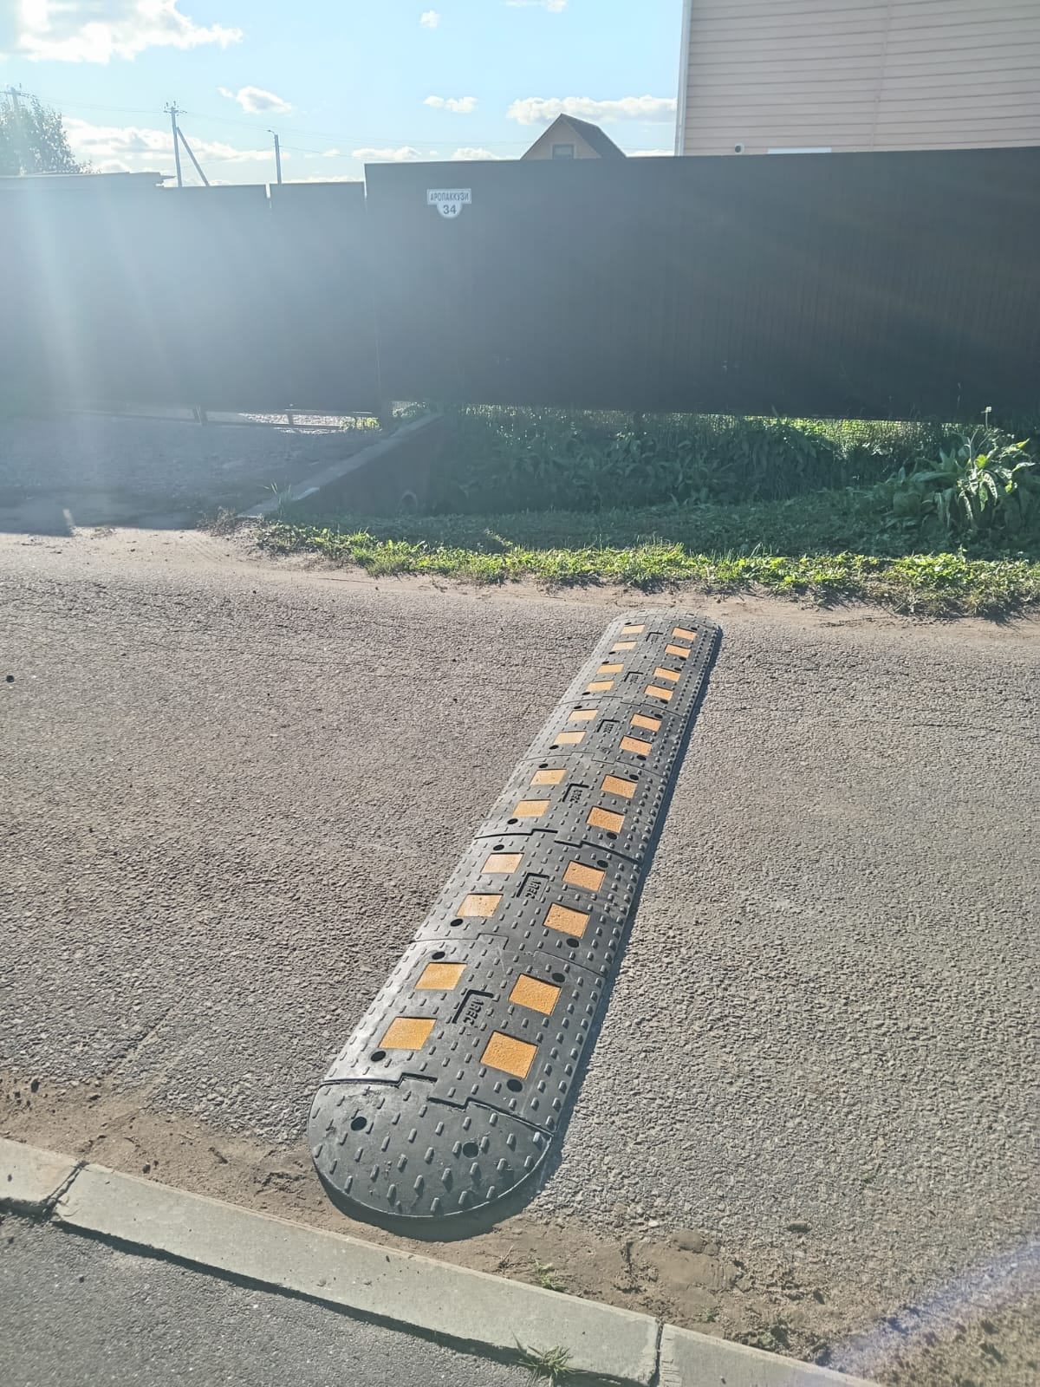
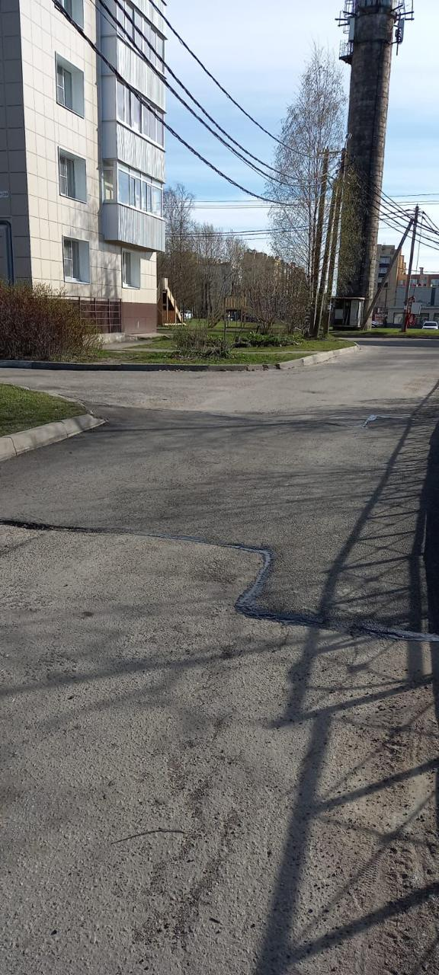
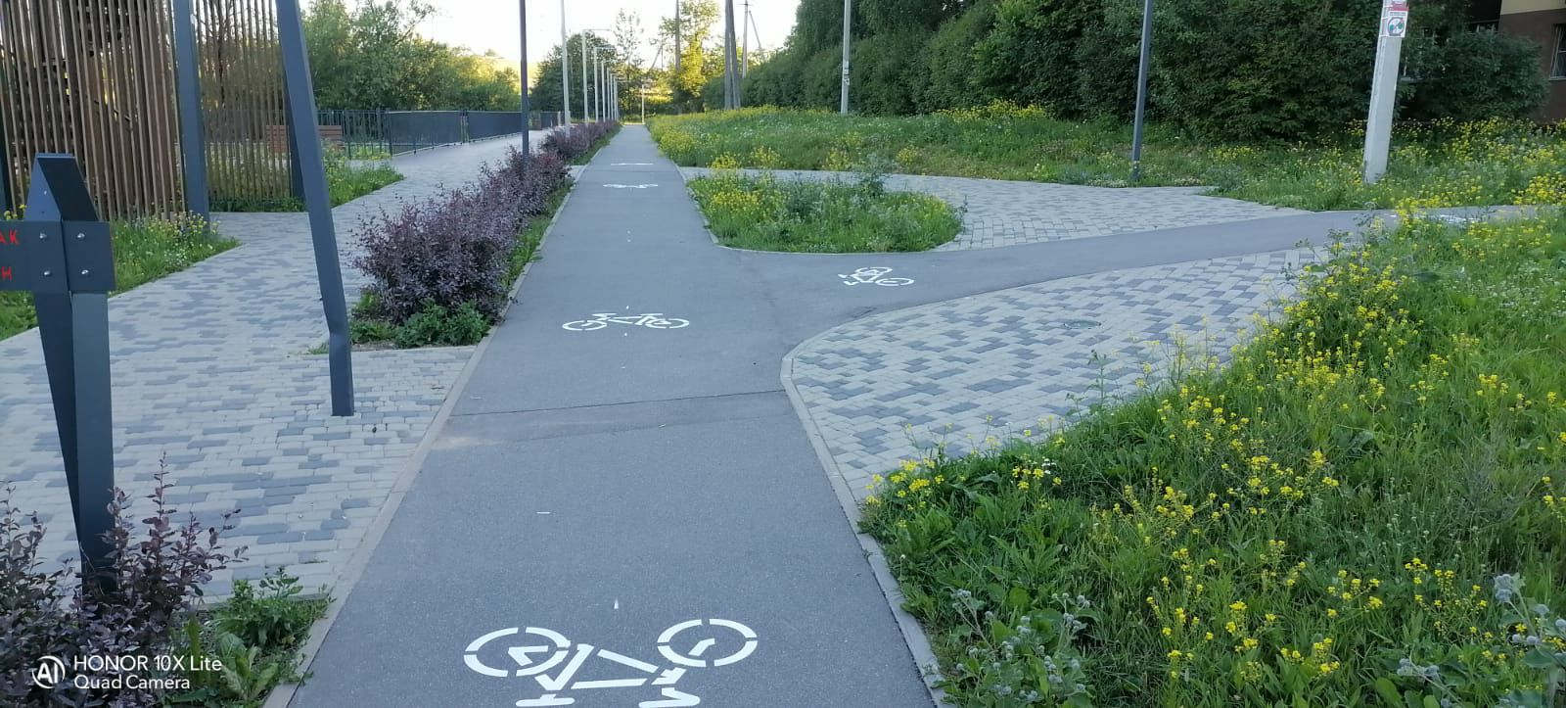
В 2024 ГОДУ ПРОИЗВЕДЕНЫ СЛЕДУЮЩИЕ РАБОТЫ:
-ВЫПОЛНЕН ЯМОЧНЫЙ РЕМОНТ В НАСЕЛЕННЫХ ПУНКТАХ ВИЛЛОЗСКОГО ГОРОДСКОГО ПОСЕЛЕНИЯ
-УСТАНОВЛЕНЫ ИСКУССТВЕННЫЕ ДОРОЖНЫЕ НЕРОВНОСТИ
В Д. АРОПАККУЗИ
И Д. МАЛОЕ КАРЛИНО
-НАНЕСЕНА РАЗМЕТКА НА ПЕШЕХОДНОЙ И ВЕЛОСИПЕДНОЙ ДОРОЖКЕ,
А ТАКЖЕ НА ПАРКОВОЧНЫХ МЕСТАХ
В ГП. ВИЛЛОЗИ У Д. 13

Slide 10
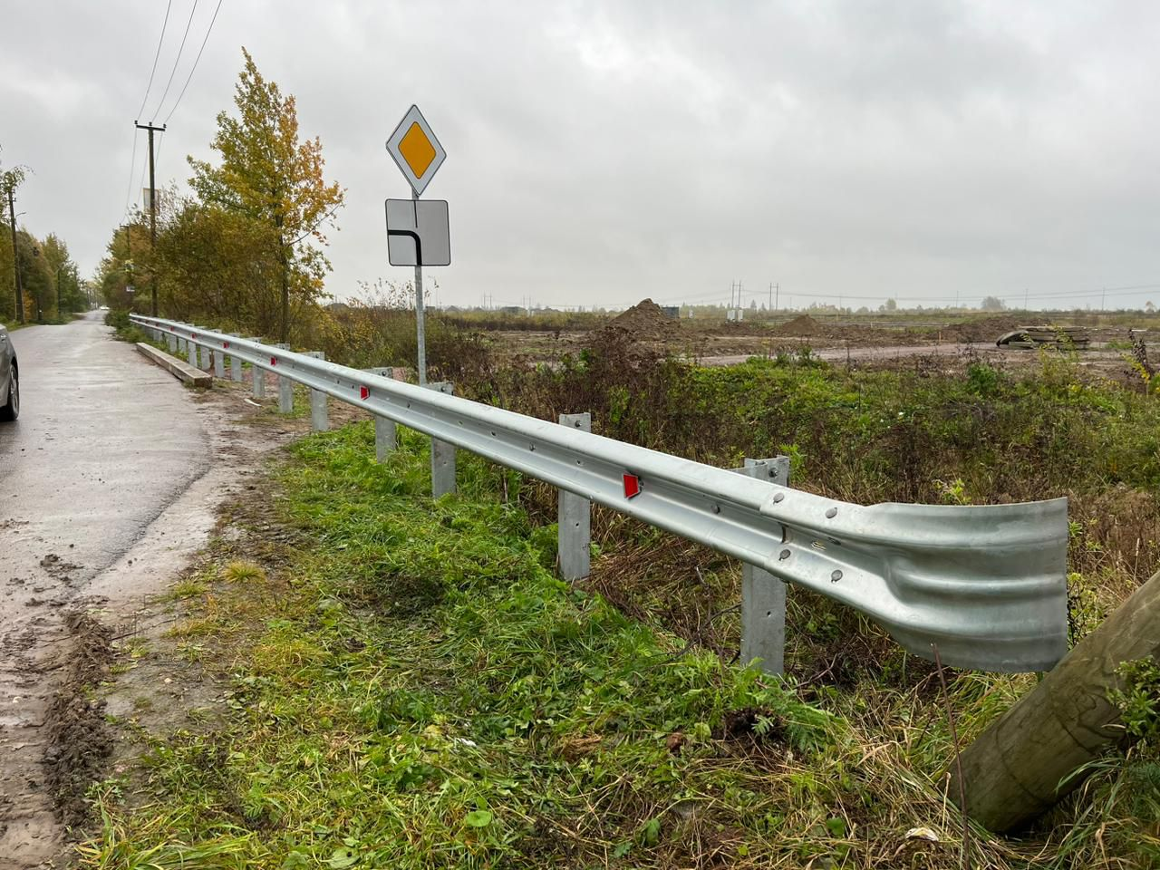
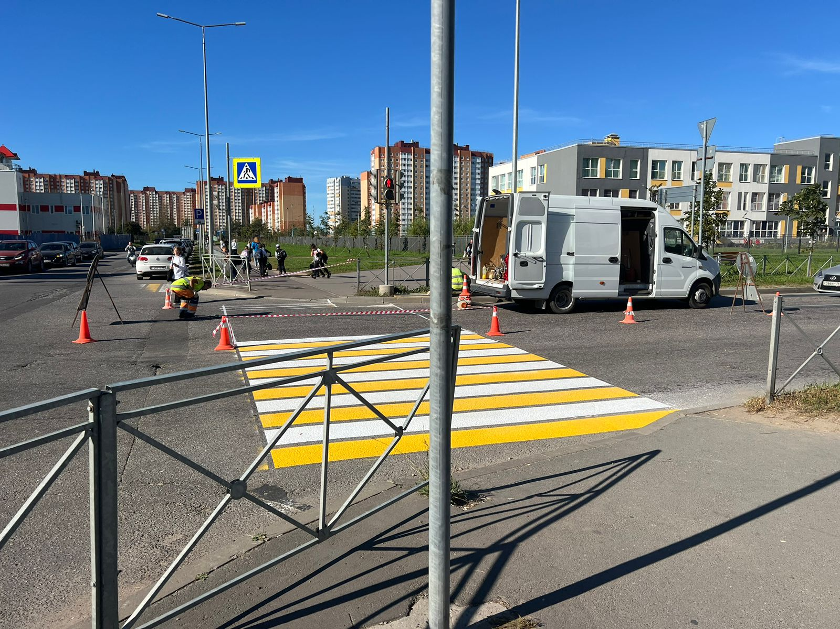
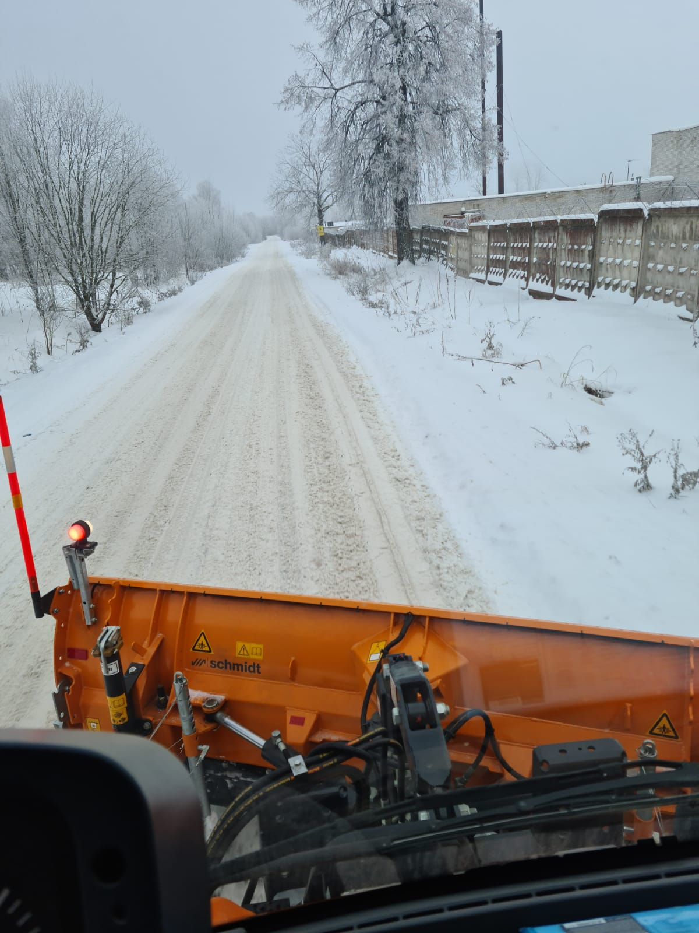
В 2024 ГОДУ ПРОИЗВЕДЕНЫ СЛЕДУЮЩИЕ РАБОТЫ:
-В Д. МАЛОЕ КАРЛИНО УСТАНОВЛЕНО БАРЬЕРНОЕ ОГРАЖДЕНИИ НА ПОДЪЕЗДЕ К ИЖС
-В ОКТЯБРЕ 2024 ГОДА ДОРОГИ В П. НОВОГОРЕЛОВО НАХОДЯЩИЕСЯ В СОБСТВЕННОСТИ ЗАСТРОЙЩИКА,
БЫЛИ ПЕРЕДАНЫ ВИЛЛОЗСКОМУ ПОСЕЛЕНИЮ,
ПОСЛЕ ЧЕГО АДМИНИСТРАЦИЕЙ БЫЛИ СОСТАВЛЕНЫ ТЕХНИЧЕСКИЕ ПАСПОРТА АВТОМОБИЛЬНЫХ ДОРОГ, ПРОВЕДЕНА ИХ ДИАГНОСТИКА И БЫЛ ОСУЩЕСТВЛЕН ЯМОЧНЫЙ РЕМОНТ, НАНЕСЕНА ДОРОЖНАЯ РАЗМЕТКА ПЕШЕХОДНЫХ ПЕРЕХОДОВ
-В ТЕЧЕНИЕ ГОДА ПРОИЗВОДИЛАСЬ
МЕХАНИЗИРОВАННАЯ УБОРКА ДОРОГ

Slide 11


9. СОЦИАЛЬНАЯ ЗАЩИТА НАСЕЛЕНИЯ:
Муниципальная программа "Социальная поддержка и предоставление услуг отдельным категориям граждан в муниципальном образовании Виллозское городское поселение Ломоносовского муниципального района Ленинградской области "
Кассовые расходы по данному разделу составили
11 512,4 тыс. руб., в том числе были проведены выплаты:
единовременные пособия при рождении ребенка – 40 выплат
соц. выплаты ветеранам, жителям блокадного Ленинграда, труженикам тыла и репрессированным – 40 выплат
Дети войны – 144 выплаты
выплаты гражданам, отметившим юбилейные даты, на сумму 305 тыс. рублей
социальные выплаты за достижение высоких результатов в спортивных соревнованиях – 141 тыс. рублей
выплаты участникам и ветеранам боевых действий – 14 выплат
выплаты ко дню Работника сельского хозяйства, лицам, проработавшим не менее 30 календарных лет в сельском хозяйстве, имевшим постоянную регистрацию на территории гп. Виллози – 32 выплаты
соц. выплаты 2 мужчинам, заключившим контракт и отправившимся на выполнение задач Специальной военной операции
выплаты двум семьям погибших военнослужащих в специальной военной операции на территориях Донецкой Народной Республики, Луганской Народной Республики, Запорожской области, Херсонской области и Украины.
В течение года была организована доставка детей из гп. Виллози в школы г. Красного Села и п. Хвойный и обратно – 2 196,3 тыс. руб.
Меры социальной поддержки в 320,0 тыс. рублей

Slide 12

11. МУНИЦИПАЛЬНАЯ ПРОГРАММА
«ОФОРМЛЕНИЕ ПРАВА СОБСТВЕННОСТИ И ИСПОЛЬЗОВАНИЕ ИМУЩЕСТВА МУНИЦИПАЛЬНОГО ОБРАЗОВАНИЯ ВИЛЛОЗСКОЕ ГОРОДСКОЕ ПОСЕЛЕНИЕ ЛОМОНОСОВСКОГО МУНИЦИПАЛЬНОГО РАЙОНА ЛЕНИНГРАДСКОЙ ОБЛАСТИ "
Расходы составили
205,2 тыс. руб

Slide 13

Оформление в муниципальную собственность:
Автомобильные дороги в п. Новогорелово, общей протяженностью 2,554 км, а также земельные участки под данными автомобильными дорогами.
Дополнительно в собственность
МО Виллозское городское поселение
были переданы линии освещения автомобильных дорог в пос. Новогорелово, общей протяженностью 2,466 км

Slide 14

2) Выполнены кадастровые работы:
по уточнению местоположения границ объектов недвижимого имущества:
Сооружения водозаборные (скважины) в д. Рассколово и д. Карвала. Также под данными скважинами сформированы и поставлены на кадастровый учет земельные участки
Уточнены границы жилого дома, расположенного по адресу: д. Пикколово, д.10. (½ жилого дома находится в муниципальной собственности)
Уточнены границы автомобильных дорог в д. Мурилово, д. Перекюля, д. Ретселя и д. Карвала
Также администрацией проведены работы по выявлению и постановке на кадастровый учет трех объектов недвижимого имущества, обладающих признаками бесхозяйности, а именно:
1)Канализационная насосная станция в д. Пикколово;
2)Сооружение дорожного транспорта в д. Вариксолово
3)Сооружение дорожного транспорта в гп. Виллози.

Slide 15


3) Девять семей воспользовались своим правом и приватизировали 9 жилых помещений (квартир), ранее предоставленные им по договору социального найма

Slide 16

12. ЖИЛИЩНО-КОММУНАЛЬНОЕ ХОЗЯЙСТВО
МУНИЦИПАЛЬНАЯ ПРОГРАММА «ЭНЕРГОСБЕРЕЖЕНИЕ И ПОВЫШЕНИЕ ЭНЕРГЕТИЧЕСКОЙ ЭФФЕКТИВНОСТИ НА ТЕРРИТОРИИ МУНИЦИПАЛЬНОГО ОБРАЗОВАНИЯ ВИЛЛОЗСКОЕ ГОРОДСКОЕ ПОСЕЛЕНИЕ ЛОМОНОСОВСКОГО МУНИЦИПАЛЬНОГО РАЙОНА ЛЕНИНГРАДСКОЙ ОБЛАСТИ»
АССИГНОВАНИЯ ОСВОЕНЫ
В СУММЕ 1 641,0 ТЫС. РУБ

Slide 17
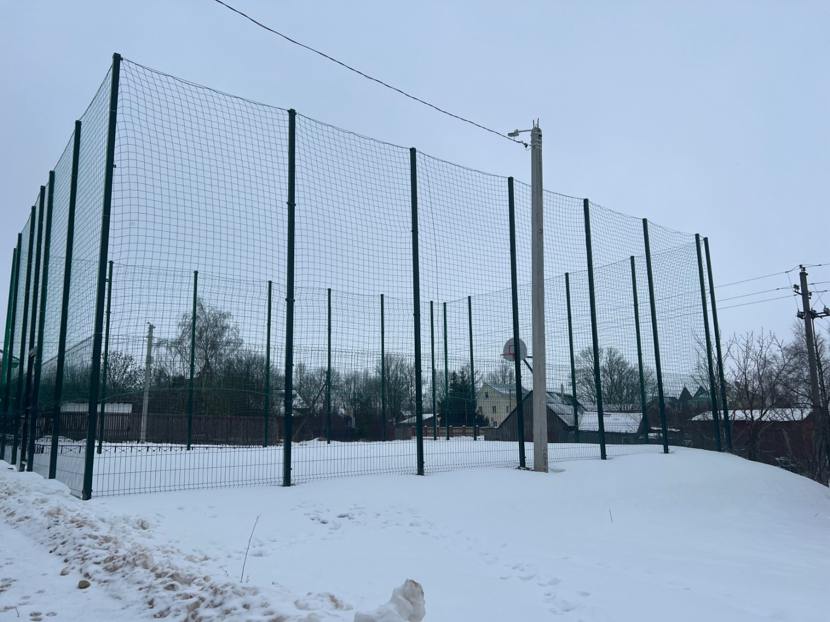

ПРОВЕДЕНЫ РАБОТЫ ПО ДООБОРУДОВАНИЮ ЛИНИИ УЛИЧНОГО ОСВЕЩЕНИЯ НА ДЕТСКИХ ПЛОЩАДКАХ
В Д.АРОПАККУЗИ, Д.РАССКОЛОВО, Д.САКСОЛОВО, Д.КАВЕЛАХТА И Д.КАРВАЛА

Slide 18
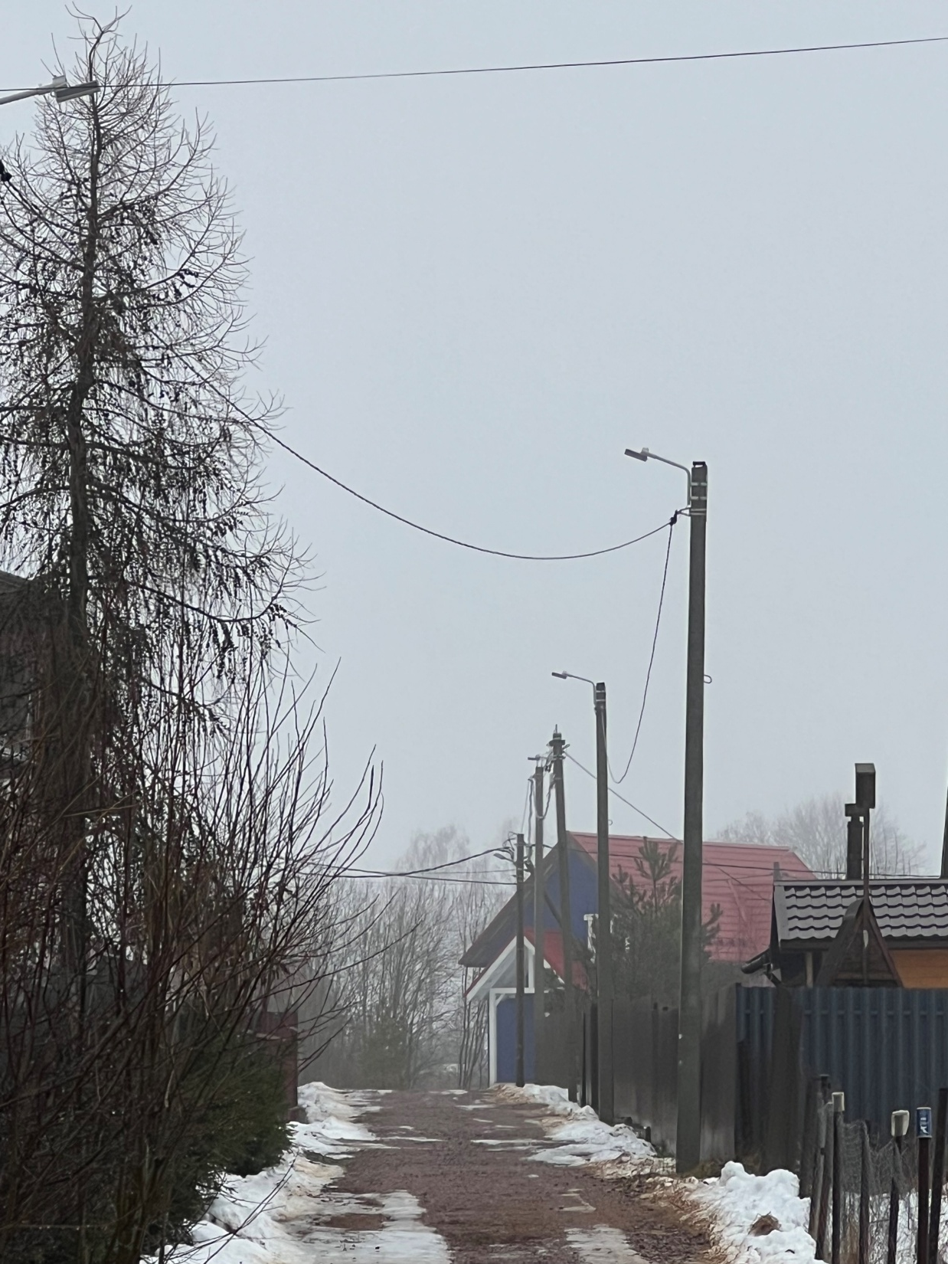
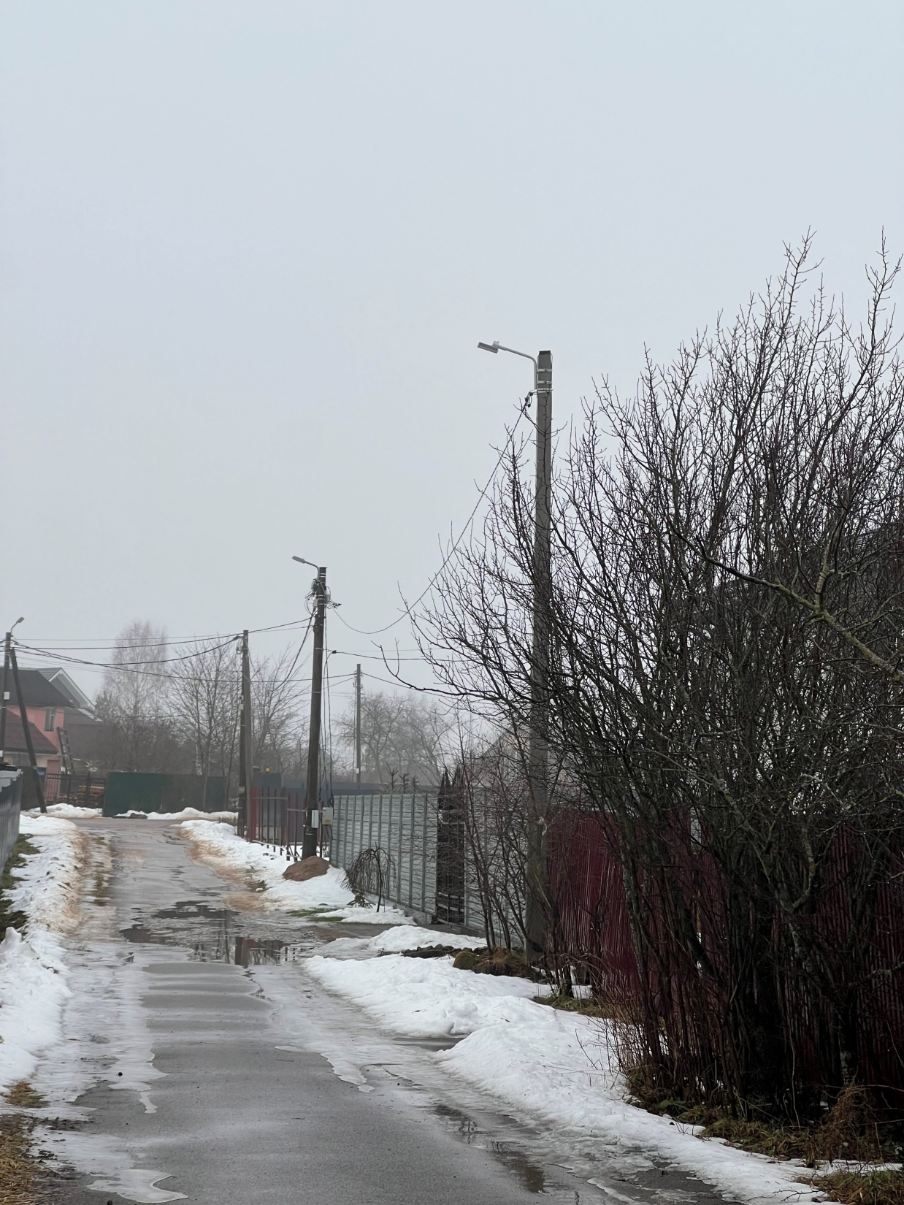
ДООБОРУДОВАНЫ ЛИНИЯ УЛИЧНОГО ОСВЕЩЕНИЯ ПЕР. МАЛЫЙ,
ПЕР. БЕЗЫМЯННЫЙ (ПАРАЛЛЕЛЬНО ПЕР. МАЛЫЙ) В Д. САКСОЛОВО
ЗАКУПЛЕНЫ НА ЗАМЕНУ 117
СВЕТОДИОДНЫХ СВЕТИЛЬНИКОВ

Slide 19
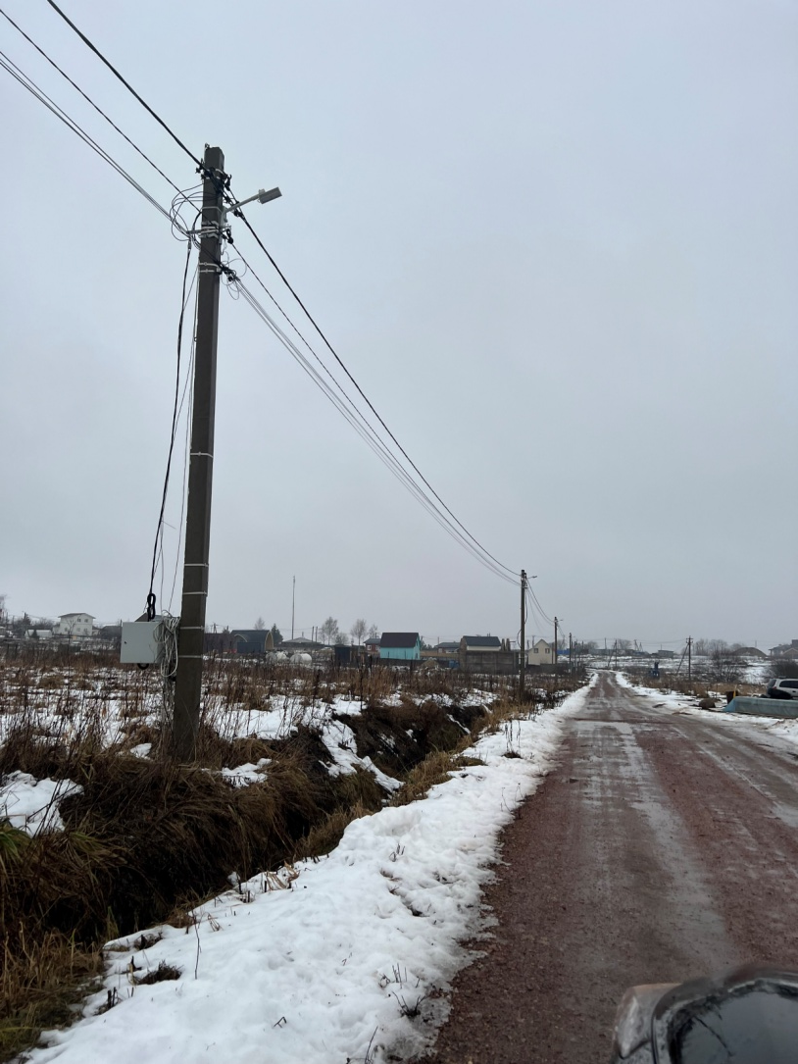
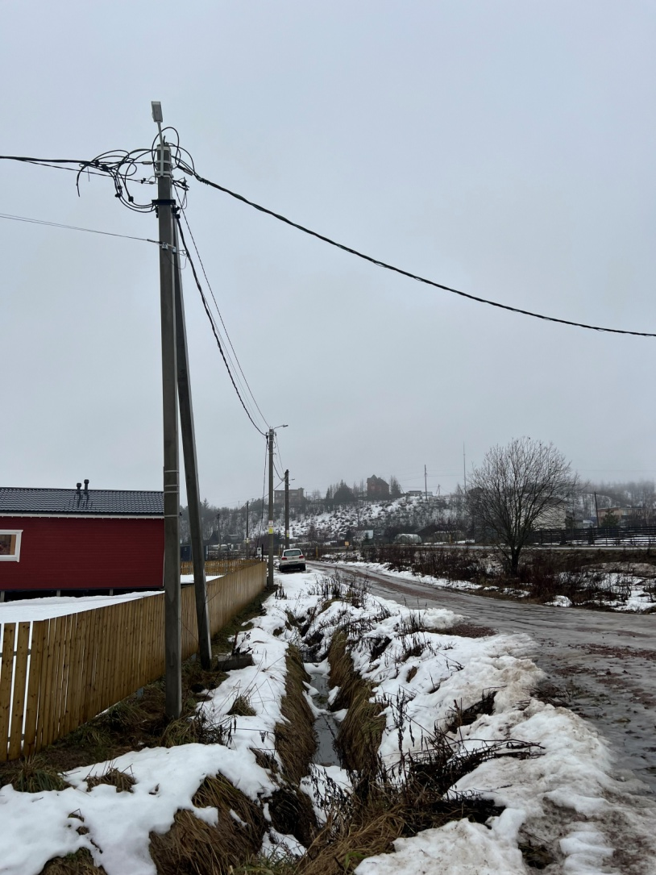
В рамках реализации мероприятий областного закона от 15 января 2018 года
№ 147-ОЗ «О старостах сельских населенных пунктов Ленинградской области и содействии участию населения в осуществлении местного самоуправления в иных формах на частях территорий муниципальных образований Ленинградской области») в 2024 году были выполнены работы с привлечением областных средств:
РАБОТЫ ПО УСТРОЙСТВУ УЛИЧНОГО ОСВЕЩЕНИЯ В ДЕР. РЕТСЕЛЯ (КВАРТАЛ 3) (УСТАНОВЛЕНО 36 СВЕТИЛЬНИКОВ И БОЛЕЕ 1,3 КМ ПРОВОДА) НА СУММУ 1 711,0 ТЫС. РУБ., В ТОМ ЧИСЛЕ СРЕДСТВА ОБЛАСТНОГО БЮДЖЕТА 1 214,0 ТЫС. РУБ.

Slide 20

МУНИЦИПАЛЬНАЯ ПРОГРАММА
«ОБЕСПЕЧЕНИЕ УСТОЙЧИВОГО ФУНКЦИОНИРОВАНИЯ И РАЗВИТИЯ ОБЪЕКТОВ КОММУНАЛЬНОЙ ИНФРАСТРУКТУРЫ МУНИЦИПАЛЬНОГО ОБРАЗОВАНИЯ ВИЛЛОЗСКОЕ ГОРОДСКОЕ ПОСЕЛЕНИЕ ЛОМОНОСОВСКОГО МУНИЦИПАЛЬНОГО РАЙОНА ЛЕНИНГРАДСКОЙ ОБЛАСТИ»
АССИГНОВАНИЯ ОСВОЕНЫ
В СУММЕ – 39 049,5 ТЫС. РУБ
В ТОМ ЧИСЛЕ НА СТРОИТЕЛЬСТВО КОТЕЛЬНОЙ Д. МАЛОЕ КАРЛИНО – 32 083.2 ТЫС.РУБ

Slide 21
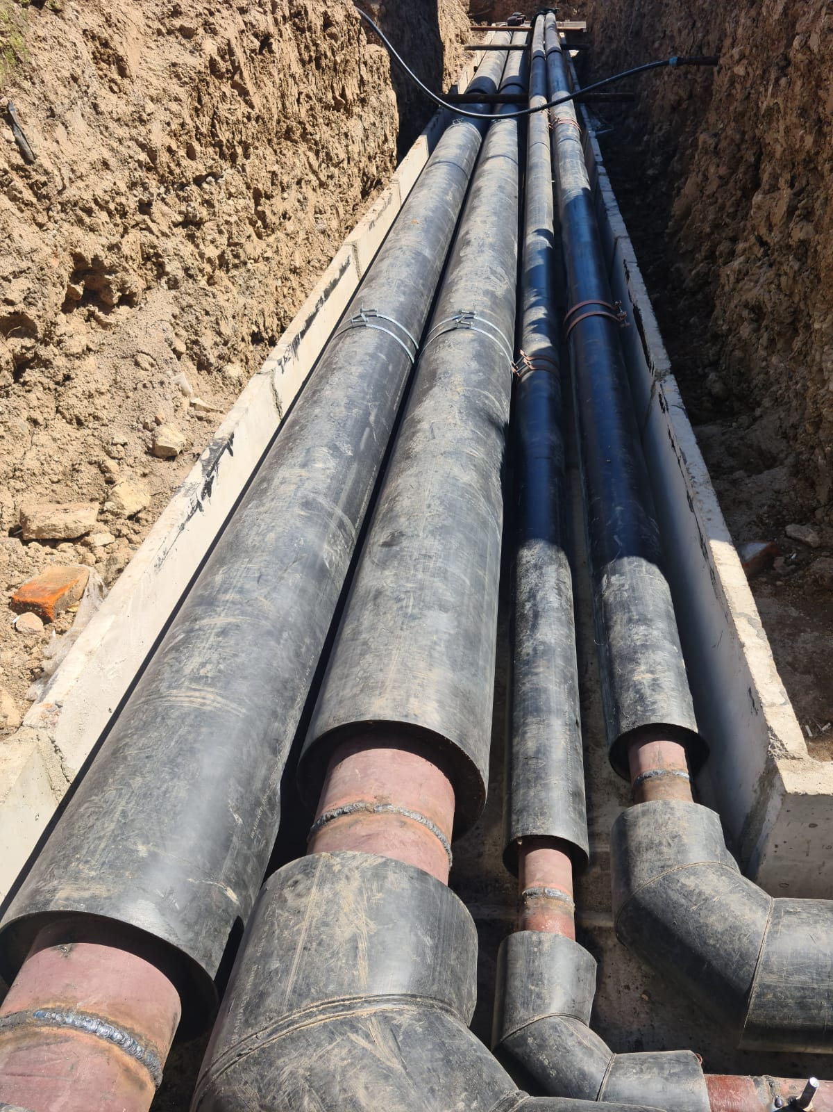
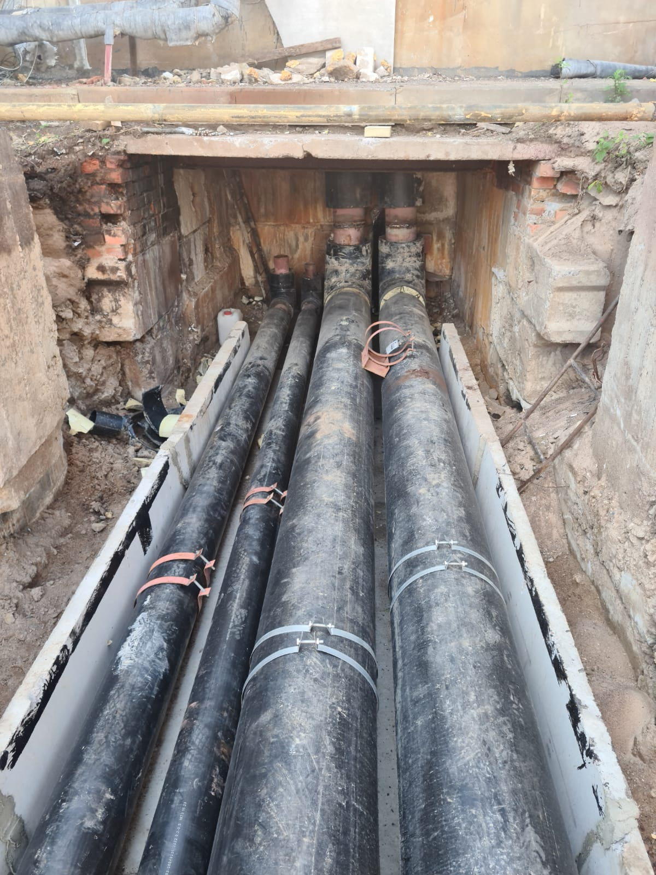
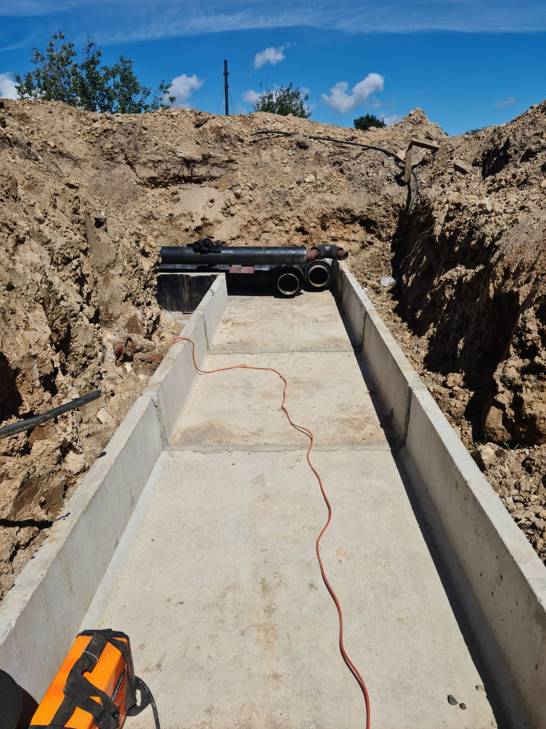

Участок № 1 Виллози
Проведены работы по замене подводящего трубопровода системы отопления горячего водоснабжения на территории котельной протяженностью 74 м.п.

Slide 22
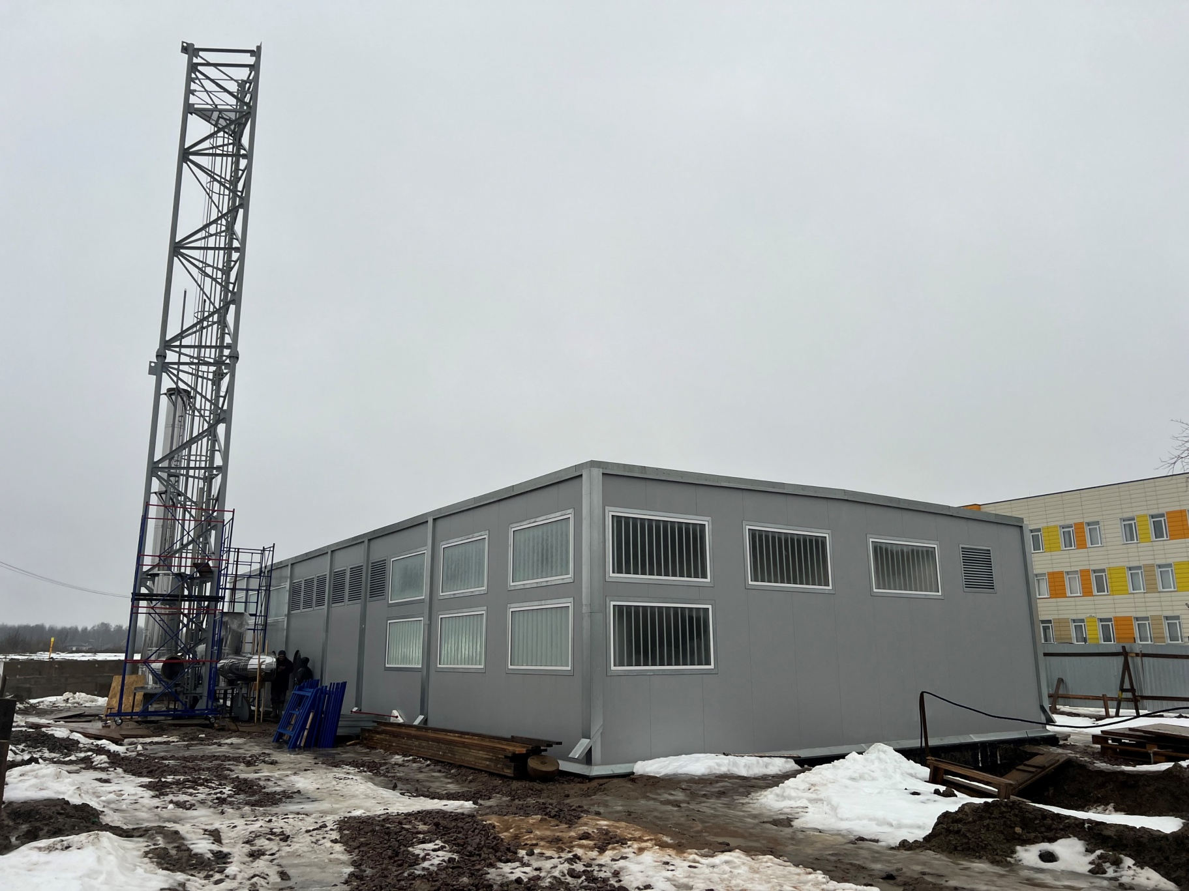
Участок № 2 Малое Карлино
Продолжается строительство новой блок модульной отопительной котельной на природном газе номинальной мощностью 13,93 МВт

Slide 23
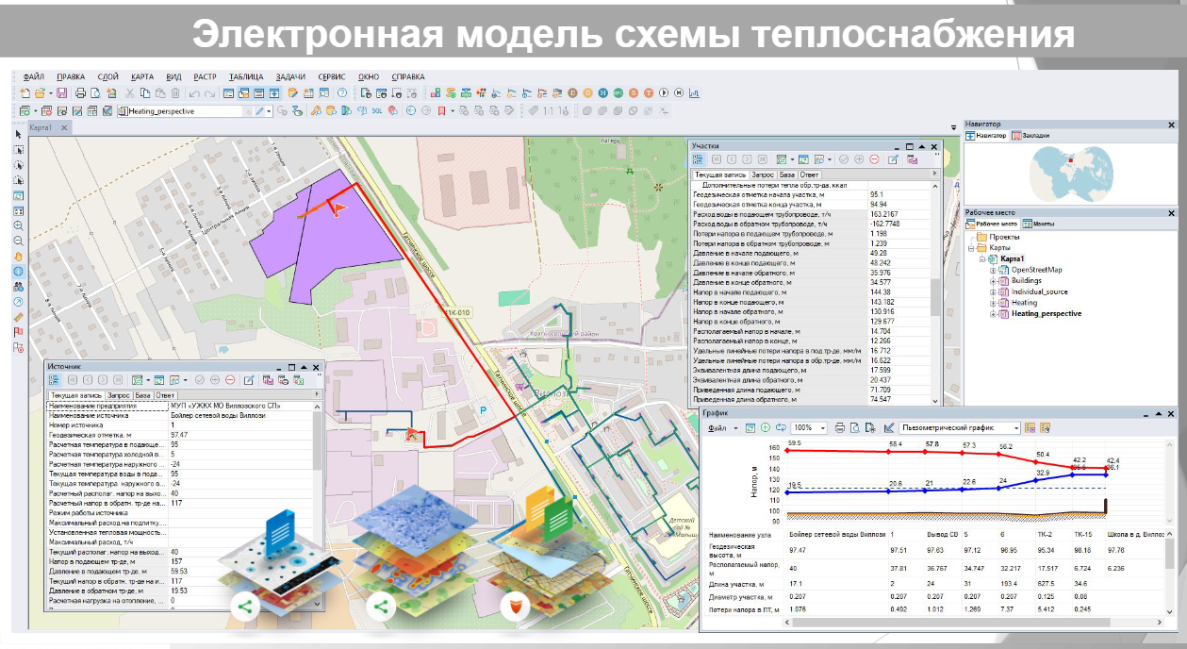
Проведена работа по актуализации Схемы теплоснабжения Виллозского городского поселения Ломоносовского муниципального района Ленинградской области на период до 2035 года

Slide 24
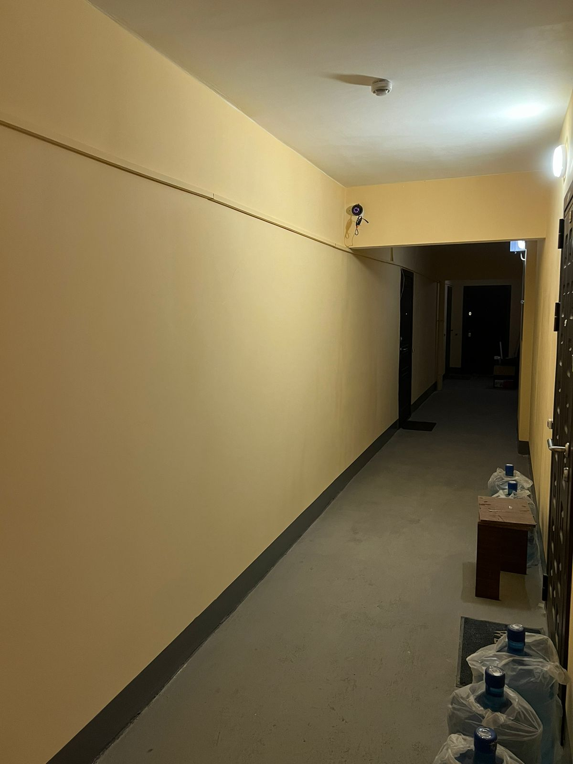
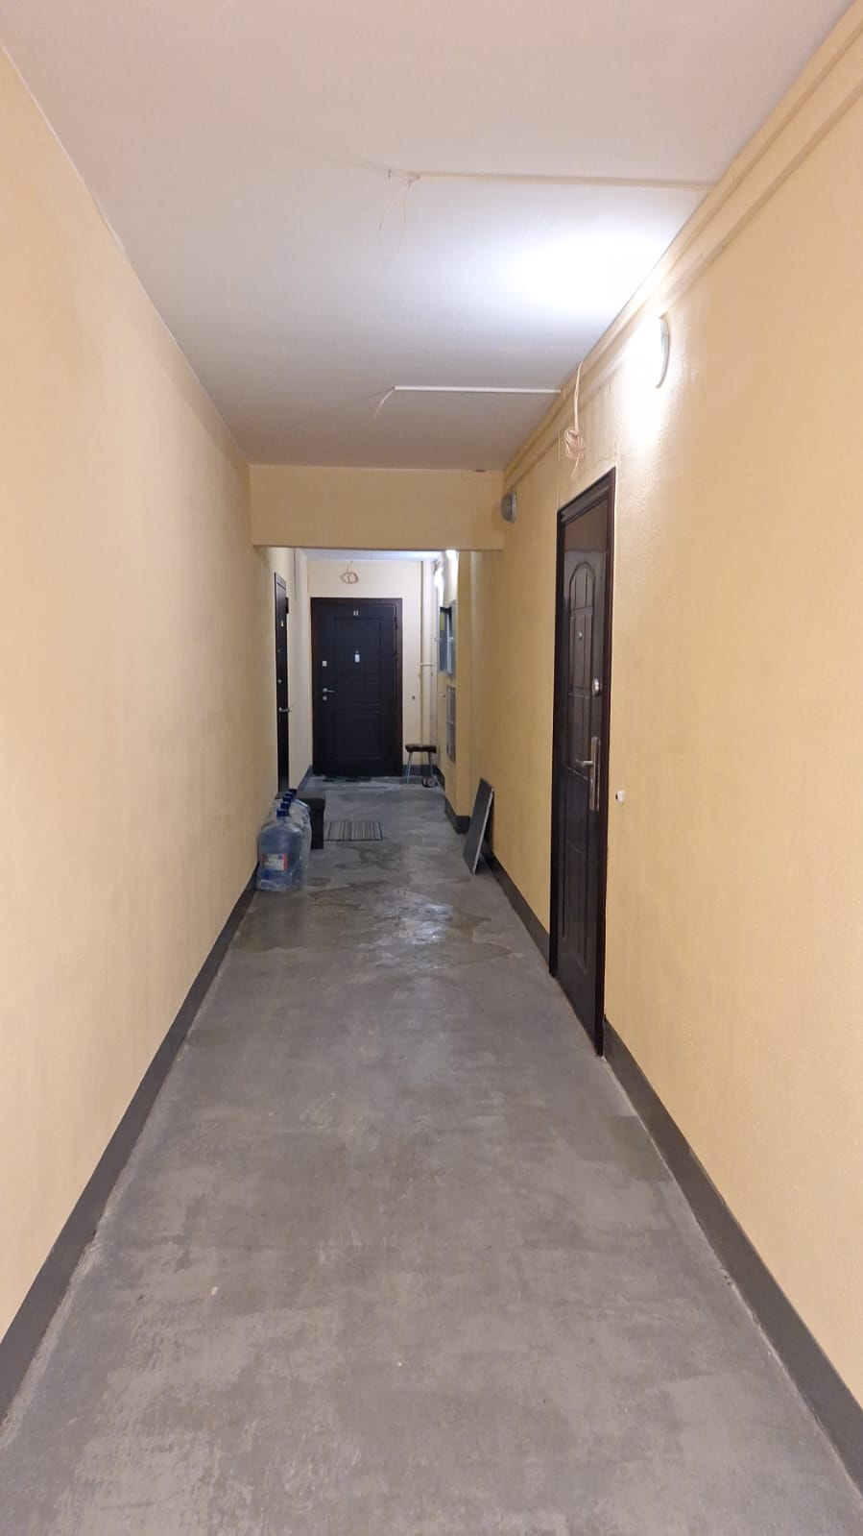
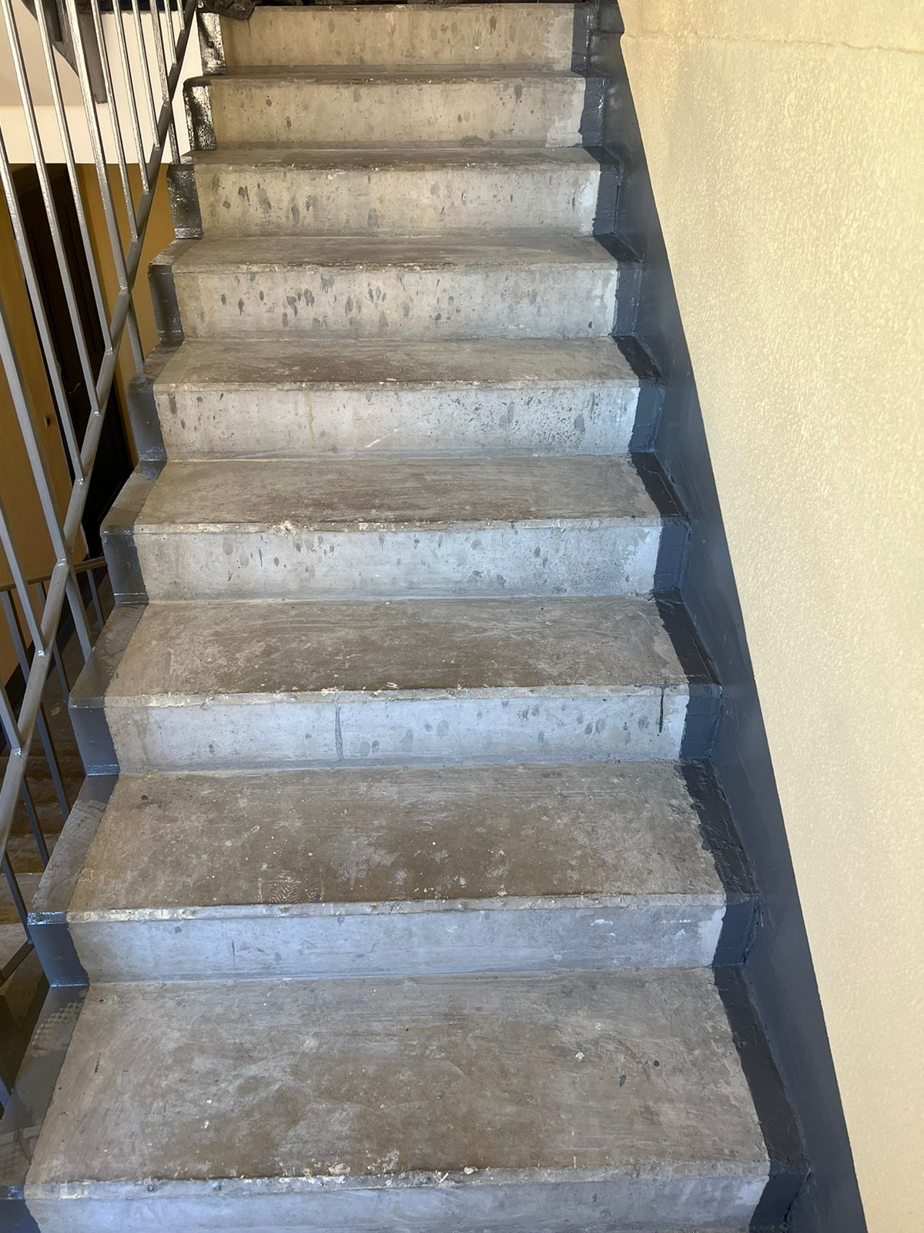
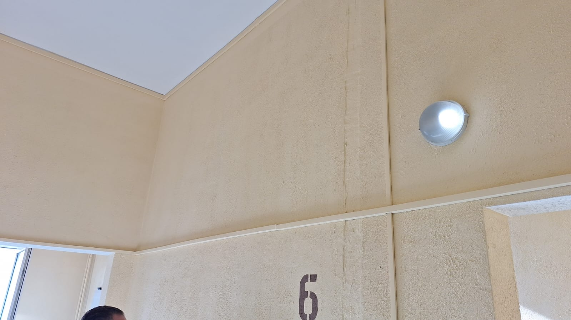
Не остался без внимания и жилищный фонд поселения, расходы на который составили
8 871,8 тыс. руб.
В 2024 году по программе «Капитальный ремонт общего имущества в многоквартирных домах, расположенных на территории Виллозского городского поселения» – предоставлена субсидия управляющей компании на ремонт мест общего пользования
в д. 24 и 25 дер. Малое Карлино

Slide 25
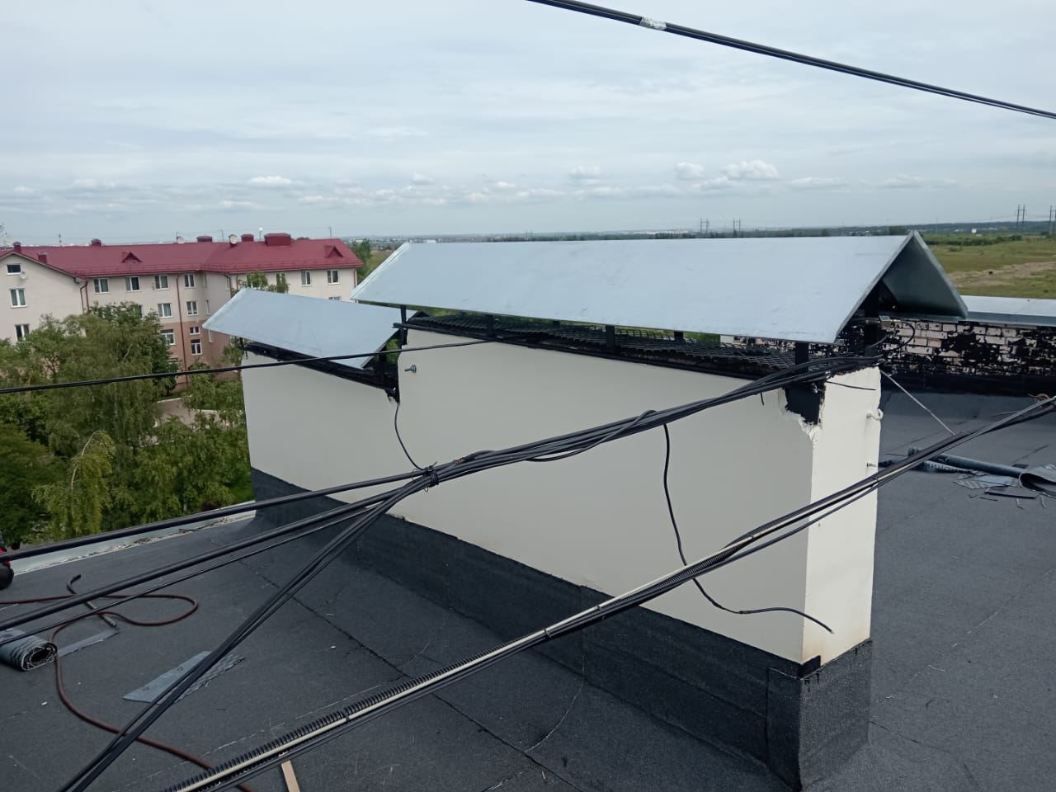
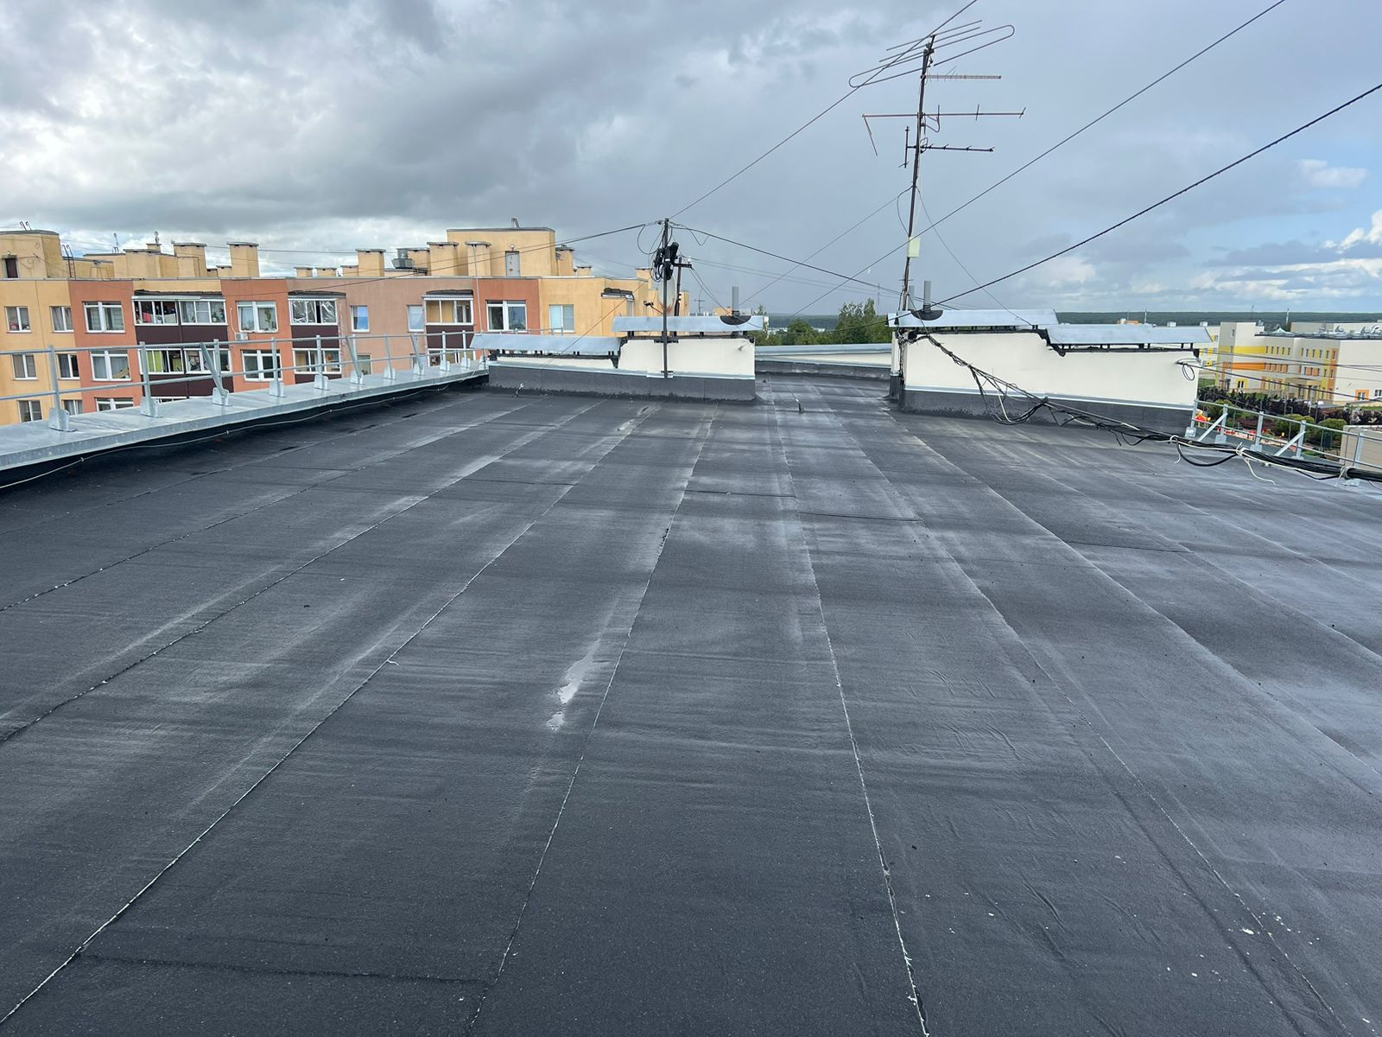
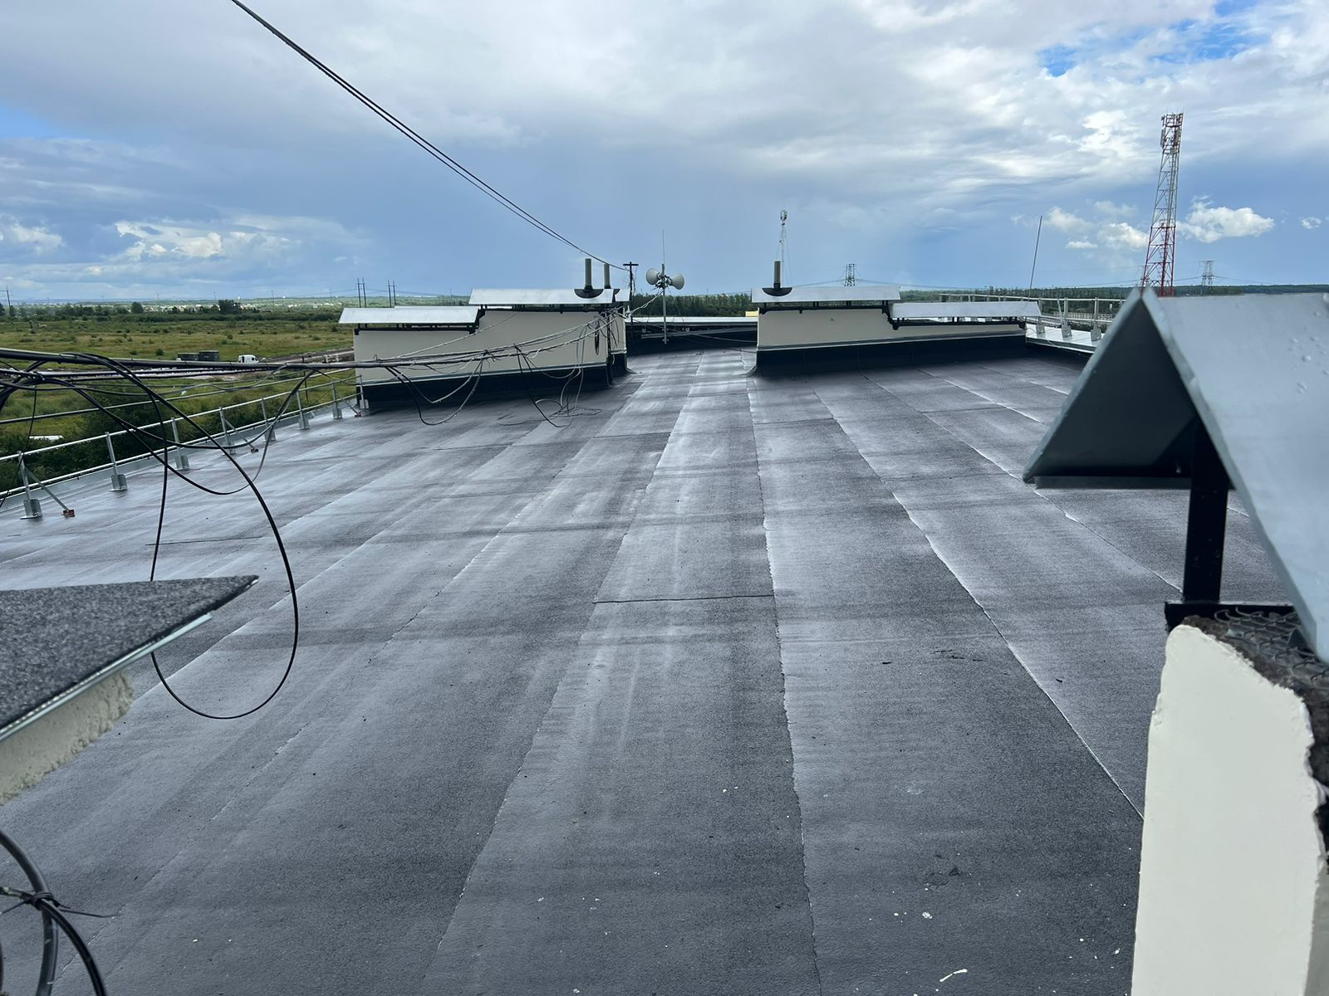
За счет средств областного бюджета Ленинградской области, в форме субсидии, выделенной
НО «Фонд капитального ремонта Ленинградской области» произведен неотложный капитальный ремонт крыши многоквартирного дома в д. Малое Карлино д.12.

Slide 26

МУНИЦИПАЛЬНАЯ ПРОГРАММА "ГАЗИФИКАЦИЯ НАСЕЛЕННЫХ ПУНКТОВ МУНИЦИПАЛЬНОГО ОБРАЗОВАНИЯ ВИЛЛОЗСКОЕ ГОРОДСКОЕ ПОСЕЛЕНИЕ ЛОМОНОСОВСКОГО МУНИЦИПАЛЬНОГО РАЙОНА ЛЕНИНГРАДСКОЙ ОБЛАСТИ "
Расходы произведены в сумме - 508,0 тыс. руб. на следующие мероприятия:
производится техническое обслуживание существующих распределительных газопроводов
В рамках президентской программы по догазификации, масштабные работы в 2024 году были выполнены в д. Рассколово и д. Вариксолово, одновременно газораспределительные сети подвели
более чем к 63 домовладениям

Slide 27
БЛАГОУСТРОЙСТВО ТЕРРИТОРИИ
Произведены расходы
в размере 116 203,7 тыс. руб.
МУНИЦИПАЛЬНАЯ ПРОГРАММА "БЛАГОУСТРОЙСТВО И СОДЕРЖАНИЕ ТЕРРИТОРИИ МУНИЦИПАЛЬНОГО ОБРАЗОВАНИЯ ВИЛЛОЗСКОЕ ГОРОДСКОЕ ПОСЕЛЕНИЕ ЛОМОНОСОВСКОГО МУНИЦИПАЛЬНОГО РАЙОНА ЛЕНИНГРАДСКОЙ ОБЛАСТИ"
произведены расходы в размере 95 314,6 тыс. руб.,
в том числе средства ОБ в сумме 1 289,9 тыс. руб., из них:
устройство пешеходной дорожки д. 7-13 гп. Виллози (устройство пешеходной дорожки и освещения)
2 083,2 тыс. руб. ( в т.ч. средства ОБ 1020,4 тыс. руб.)

Slide 28

МЕРОПРИЯТИЯ
ПО ЭЛЕКТРОСНАБЖЕНИЮ
Оплата за поставку электрической энергии для наружного освещения и обслуживание уличного освещения составили
3 535,7 тыс. рублей

Slide 29
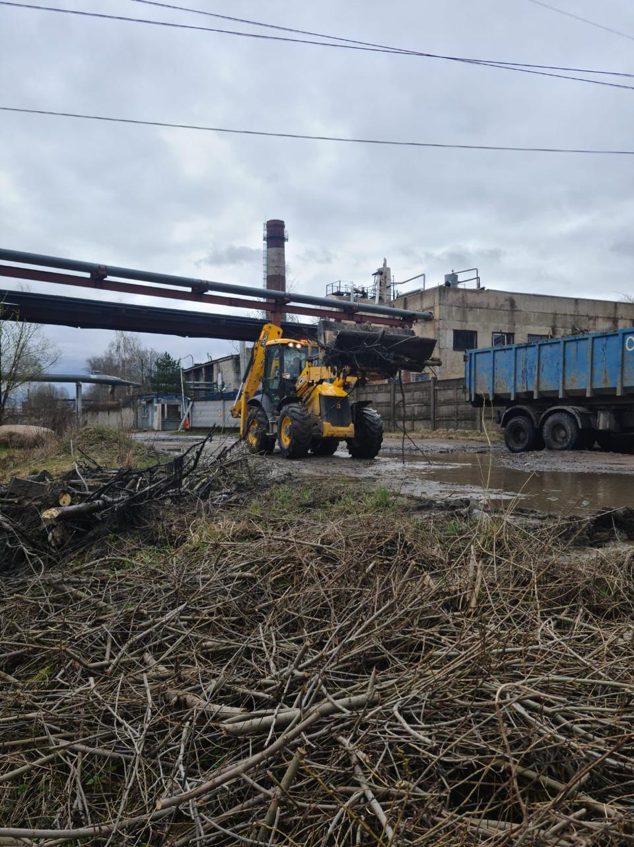
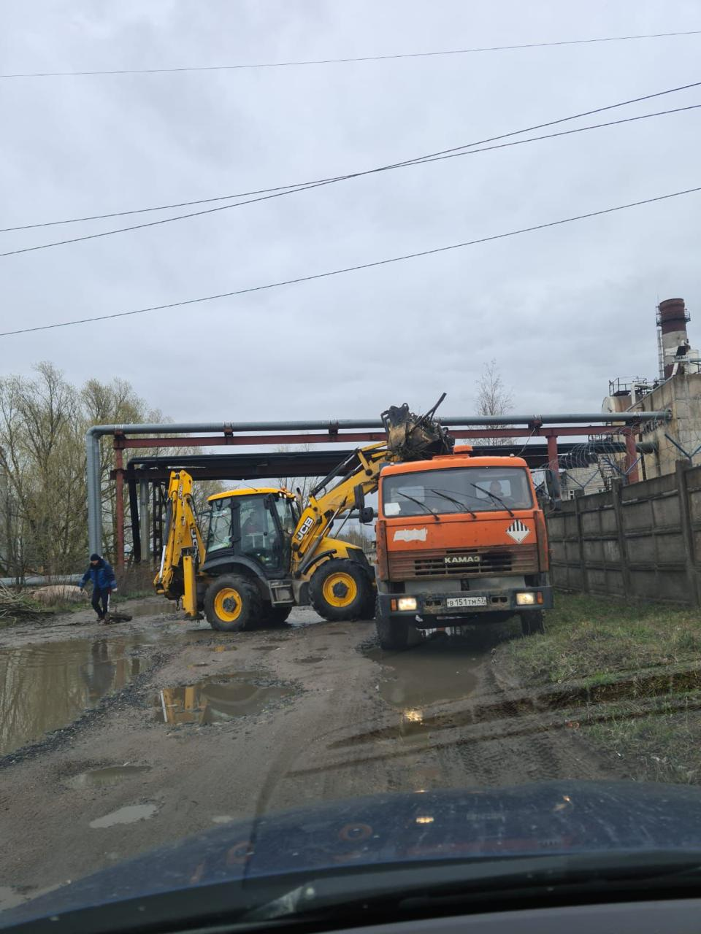
РЕГУЛЯРНО НА ТЕРРИТОРИИ ВИЛЛОЗСКОГО ГОРОДСКОГО ПОСЕЛЕНИЯ ОСУЩЕСТВЛЯЛИСЬ:
Ежедневная ручная уборка территории;
Вывоз крупногабаритных отходов (несанкционированных свалок) с территории поселения

Slide 30
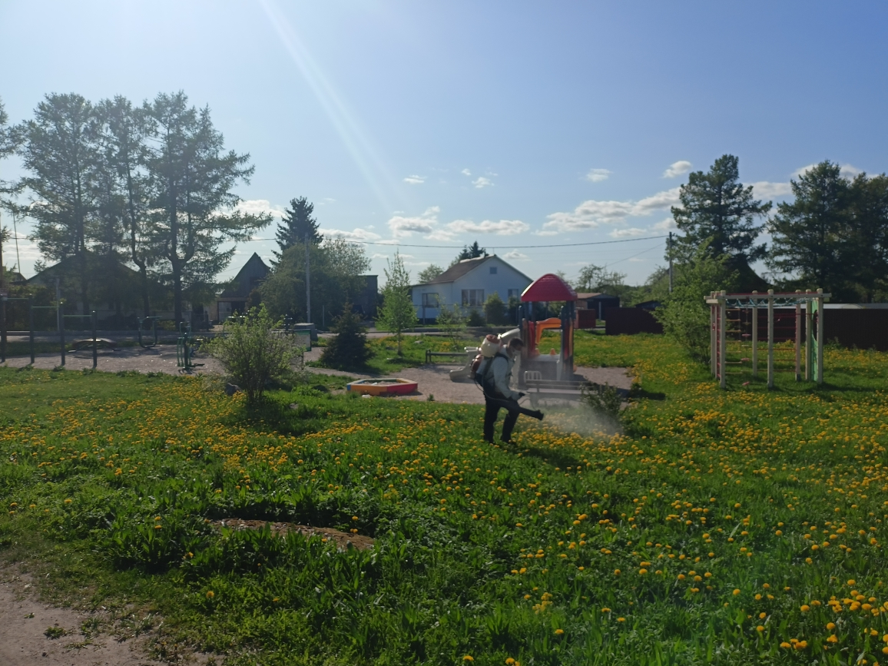
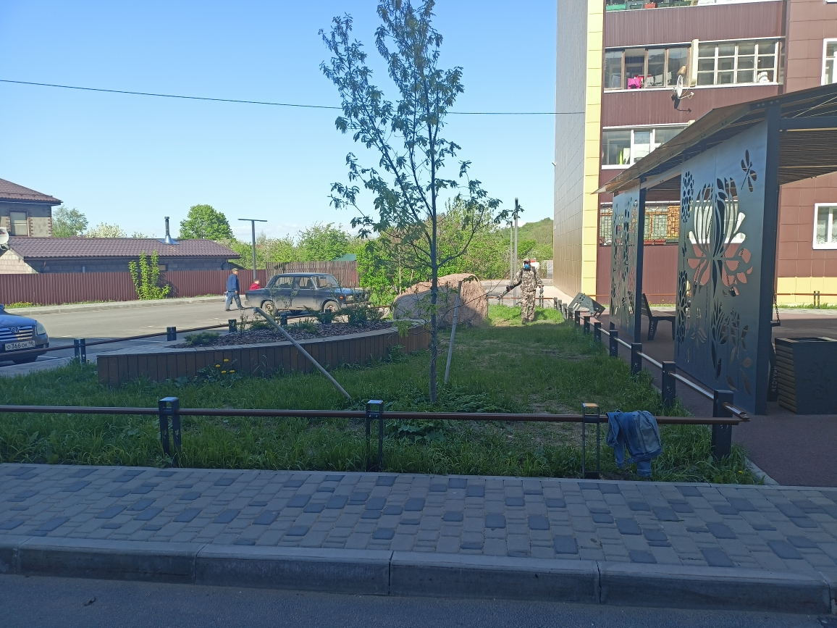
РЕГУЛЯРНО НА ТЕРРИТОРИИ ВИЛЛОЗСКОГО ГОРОДСКОГО ПОСЕЛЕНИЯ ОСУЩЕСТВЛЯЛИСЬ:
Мероприятия по обработке детских площадок от клещей

Slide 31
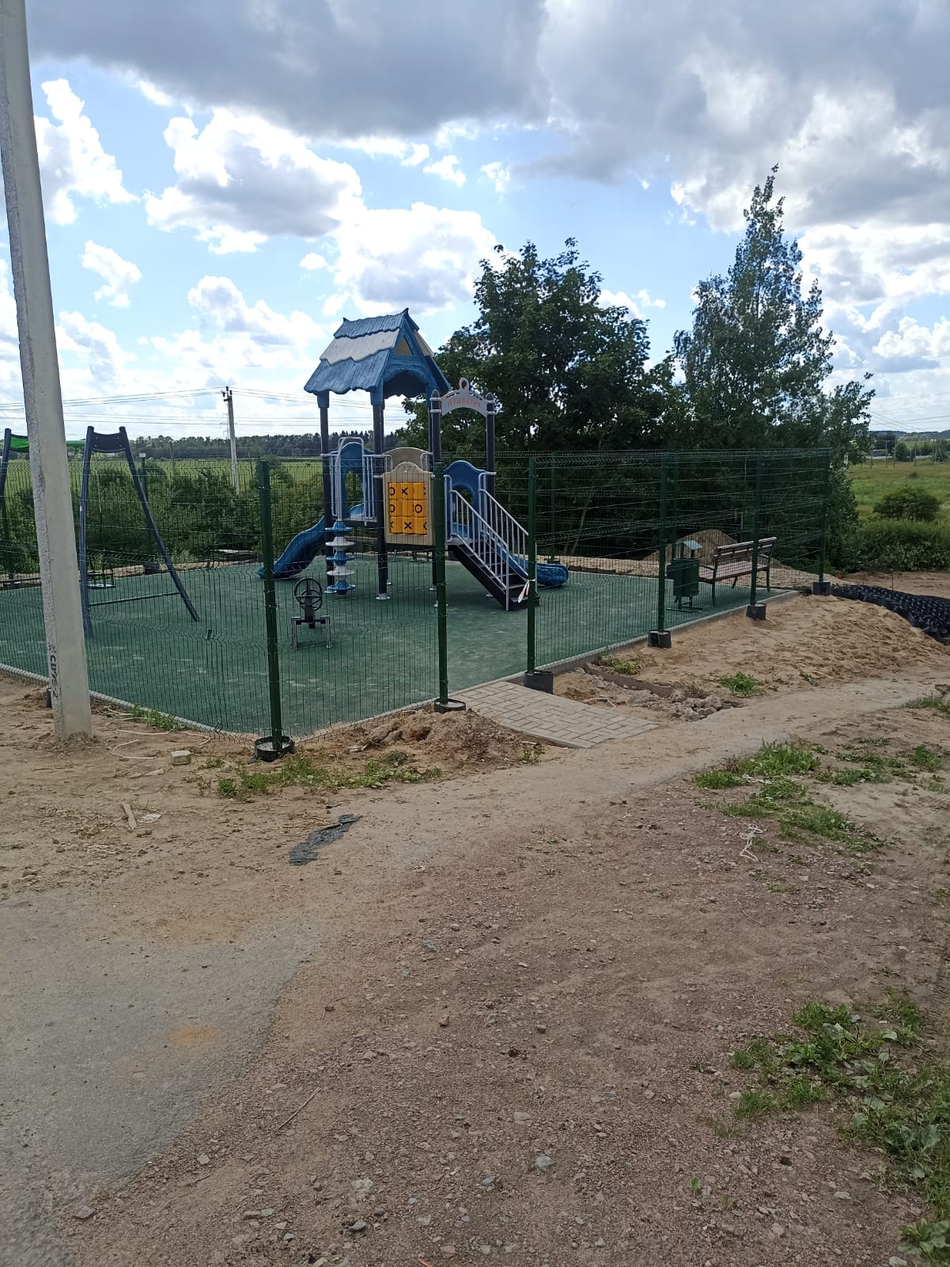
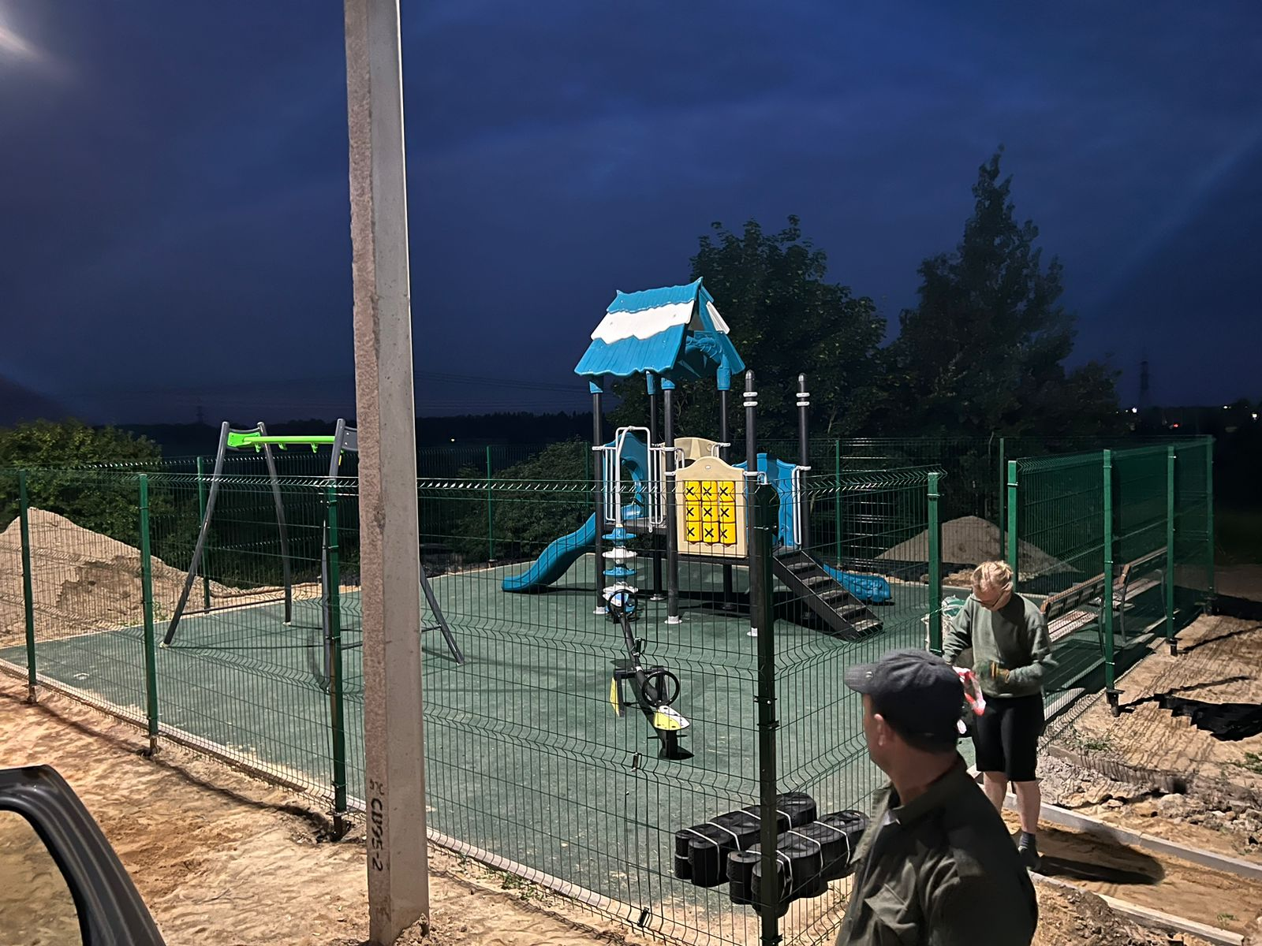
РЕГУЛЯРНО НА ТЕРРИТОРИИ ВИЛЛОЗСКОГО ГОРОДСКОГО ПОСЕЛЕНИЯ ОСУЩЕСТВЛЯЛИСЬ:
Обустроена детская площадка и поставлено оборудование
д. Кавелахта

Slide 32
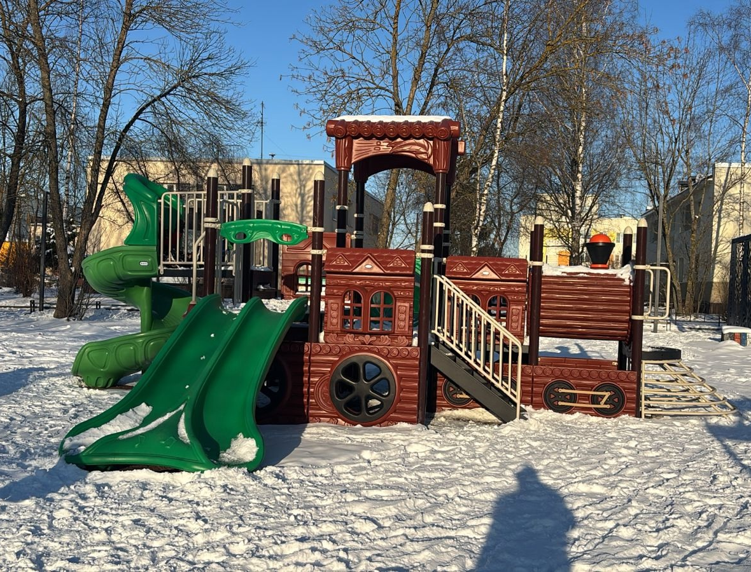
РЕГУЛЯРНО НА ТЕРРИТОРИИ ВИЛЛОЗСКОГО ГОРОДСКОГО ПОСЕЛЕНИЯ ОСУЩЕСТВЛЯЛИСЬ:
1-й этап благоустройства территории возле д. 4. 6. 8
д. Малое Карлино начали в 2024 году закончим в 2025. (устройство системы водоотведения, установка светильников, зон отдыха и установка детского игрового оборудования

Slide 33
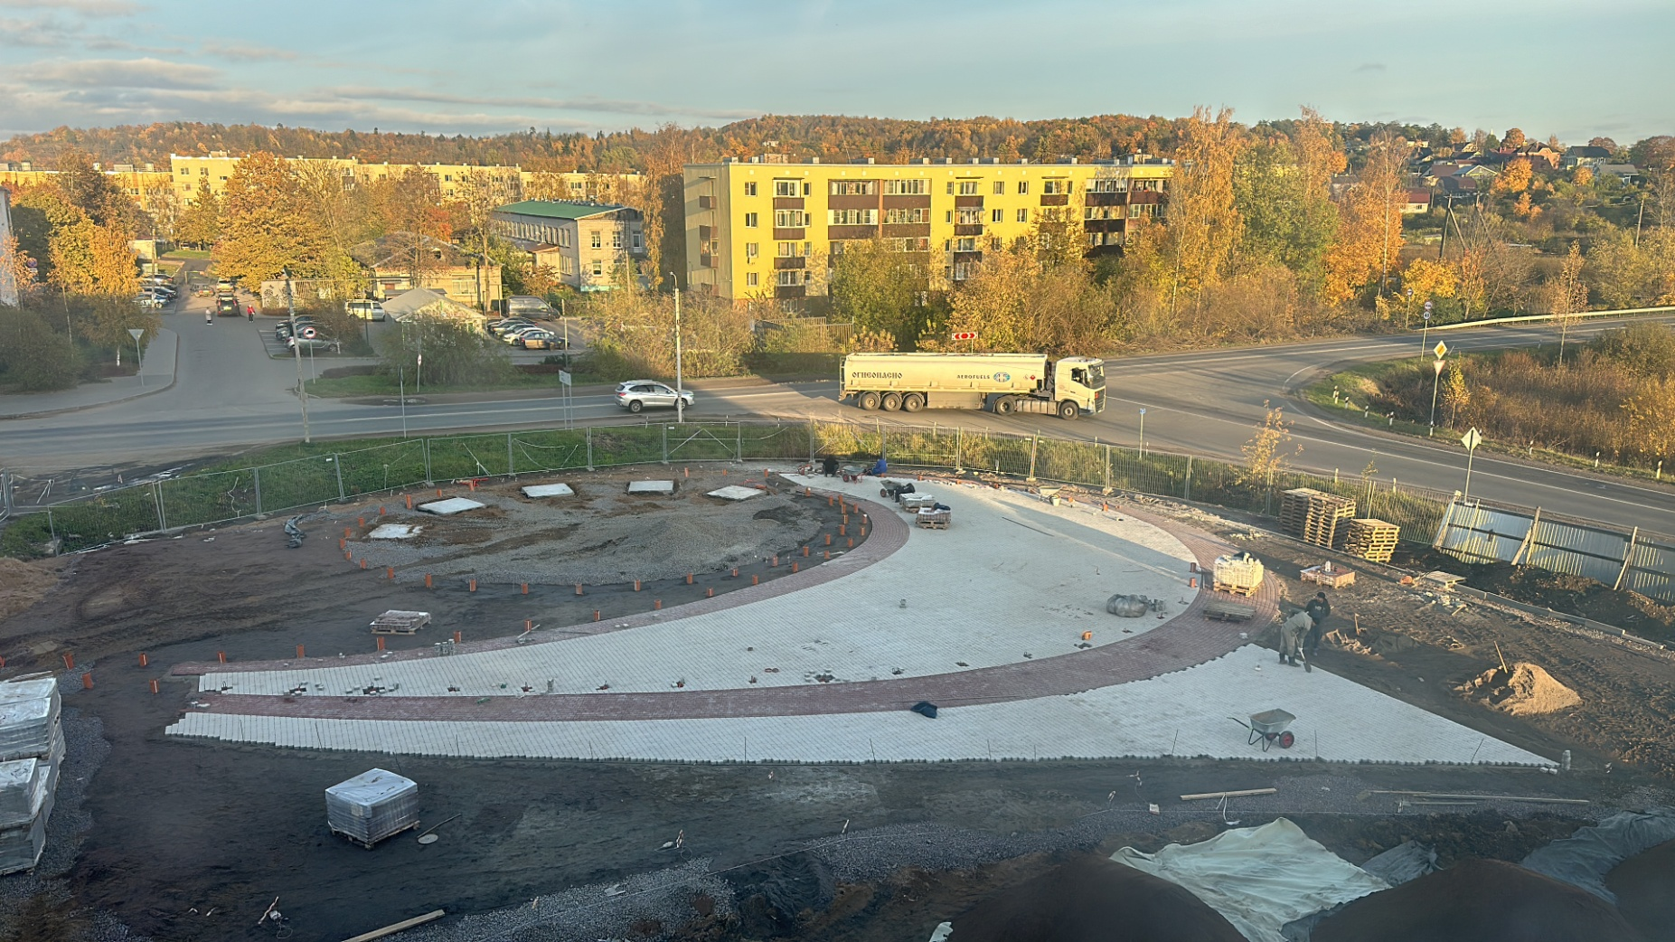
РЕГУЛЯРНО НА ТЕРРИТОРИИ ВИЛЛОЗСКОГО ГОРОДСКОГО ПОСЕЛЕНИЯ ОСУЩЕСТВЛЯЛИСЬ:
Работы по комплексному благоустройству территории рядом
с ФОК начали
(планируется площадь для проведения массовых мероприятий, освещение, озеленение территории, установка малых архитектурных форм)

Slide 34
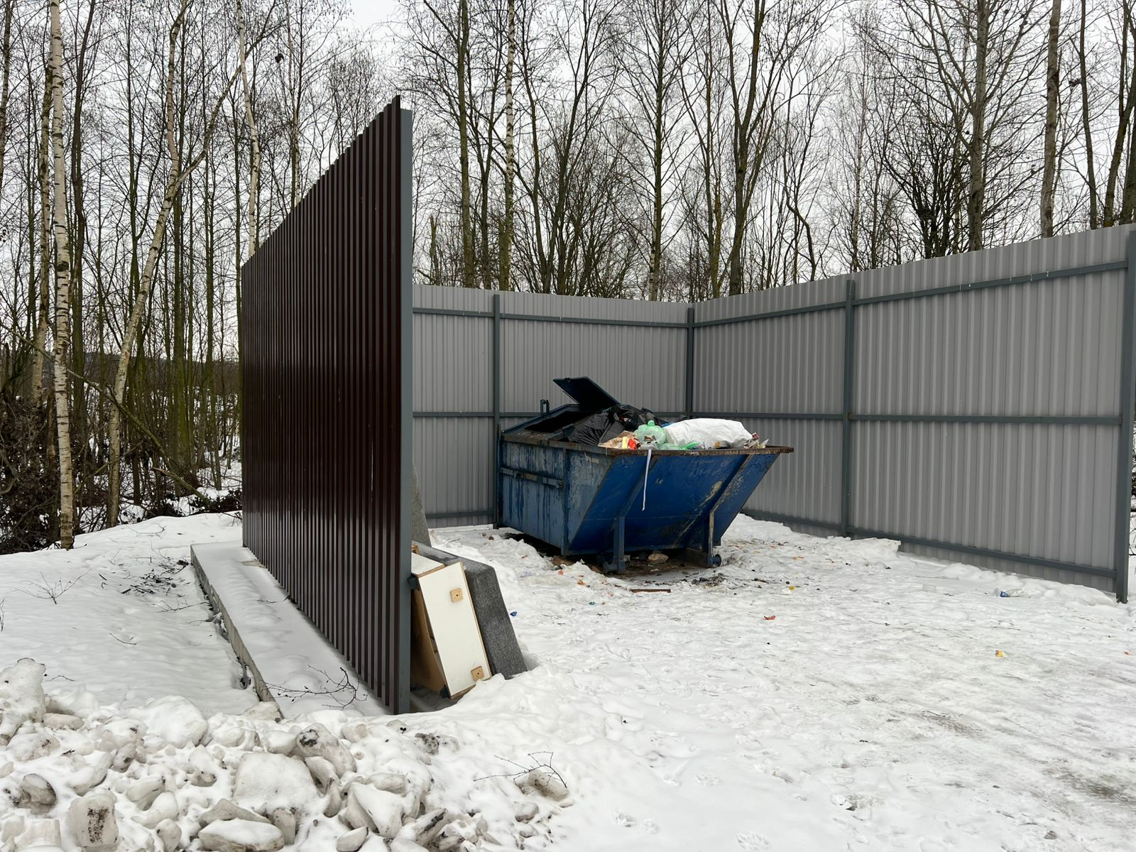
РЕГУЛЯРНО НА ТЕРРИТОРИИ ВИЛЛОЗСКОГО ГОРОДСКОГО ПОСЕЛЕНИЯ ОСУЩЕСТВЛЯЛИСЬ:
Устройство контейнерной площадки в д. Пикколово

Slide 35
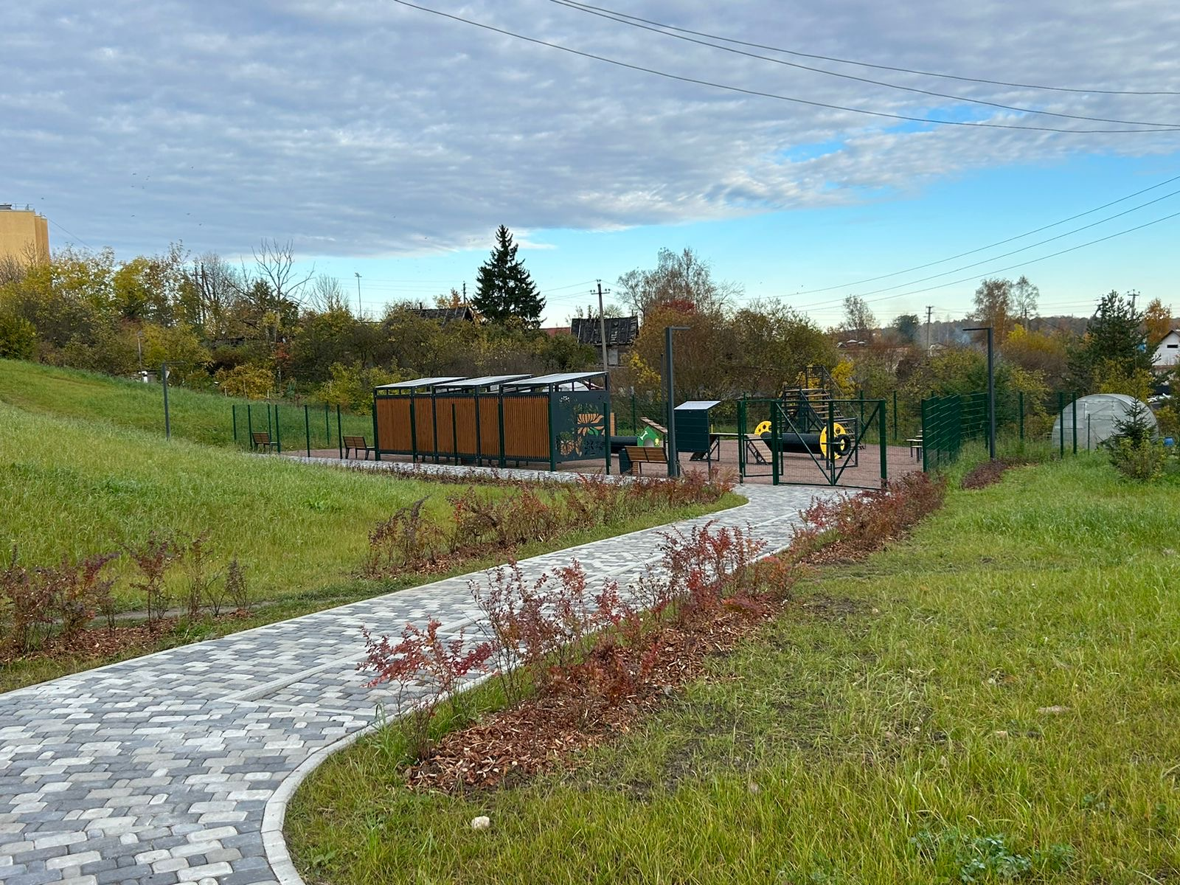
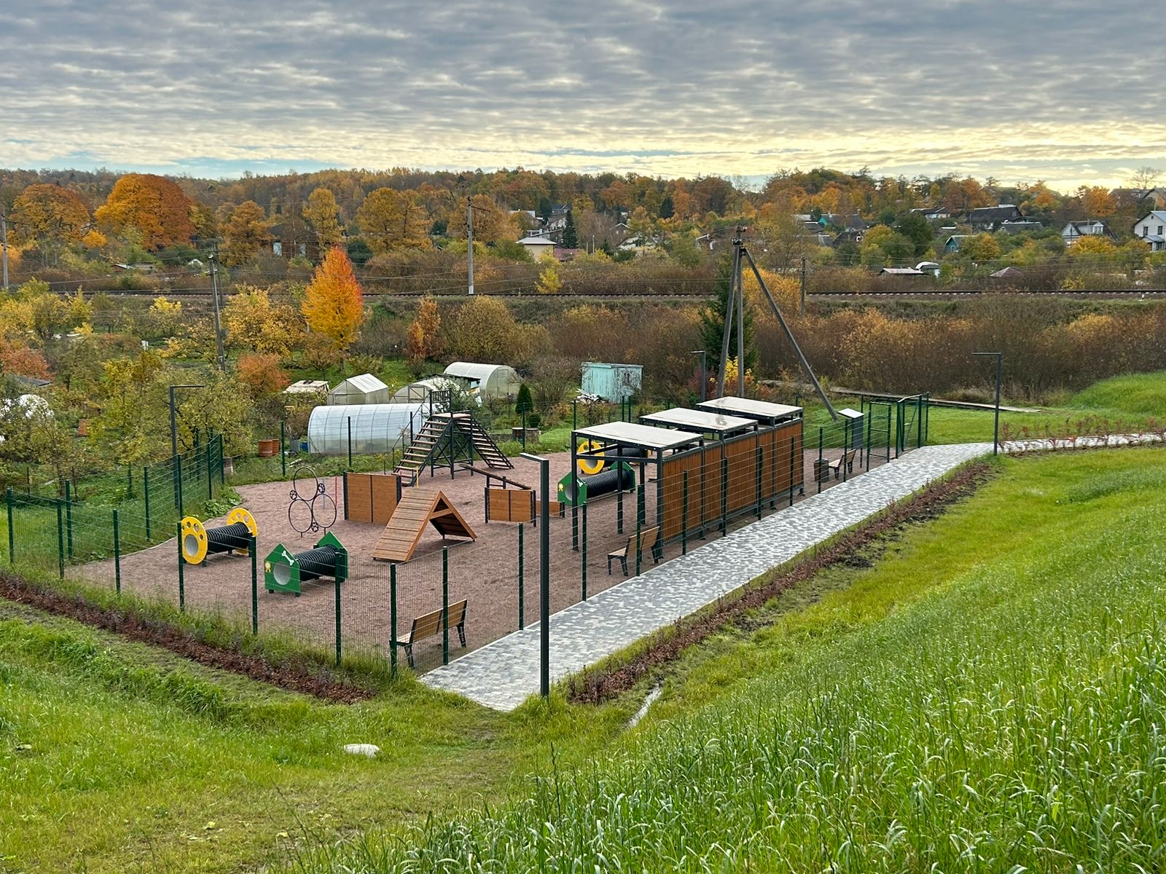
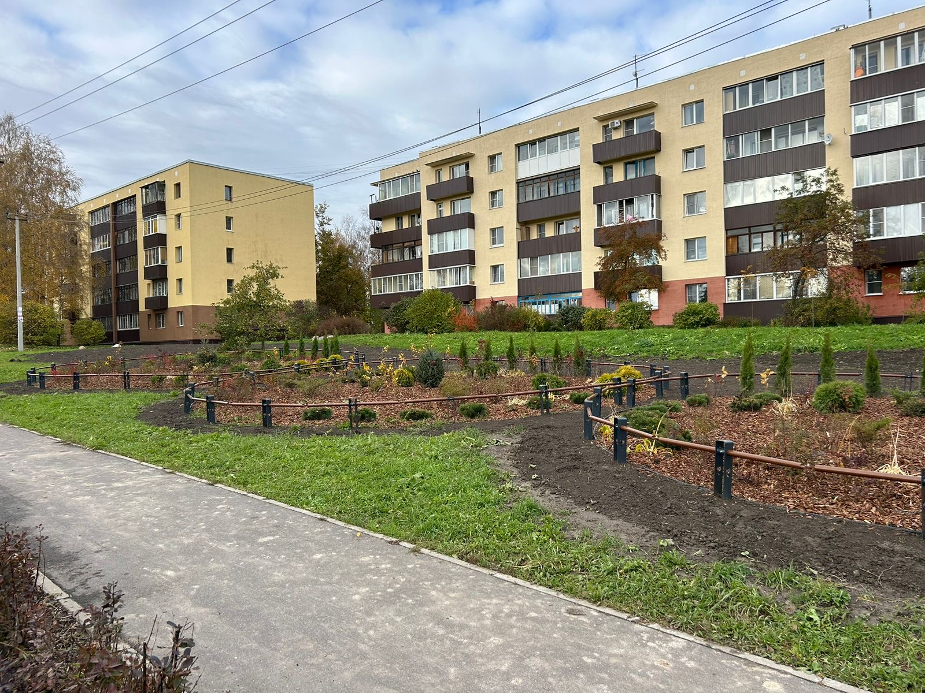
РЕГУЛЯРНО НА ТЕРРИТОРИИ ВИЛЛОЗСКОГО ГОРОДСКОГО ПОСЕЛЕНИЯ ОСУЩЕСТВЛЯЛИСЬ:
Завершены работы по благоустройству общественной территории за д. 8 и д. 9 гп. Виллози
(2 этап)

Slide 36
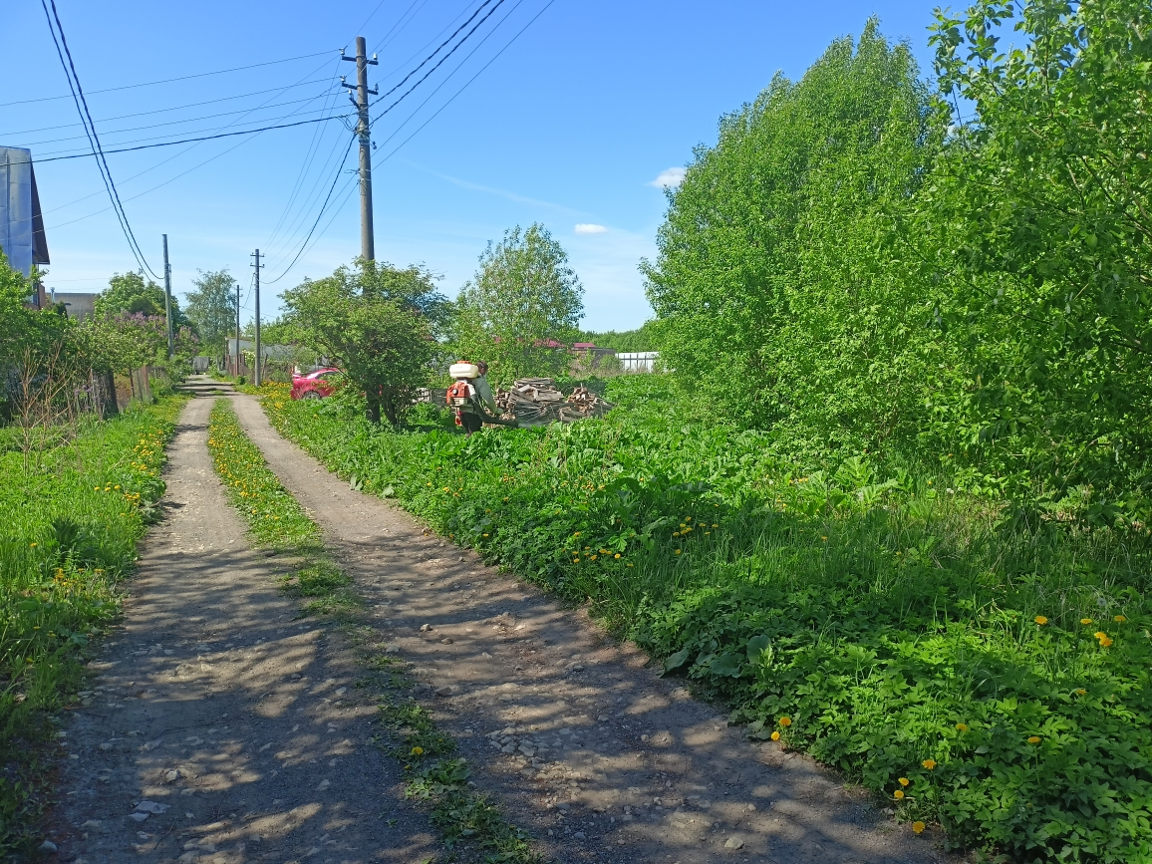
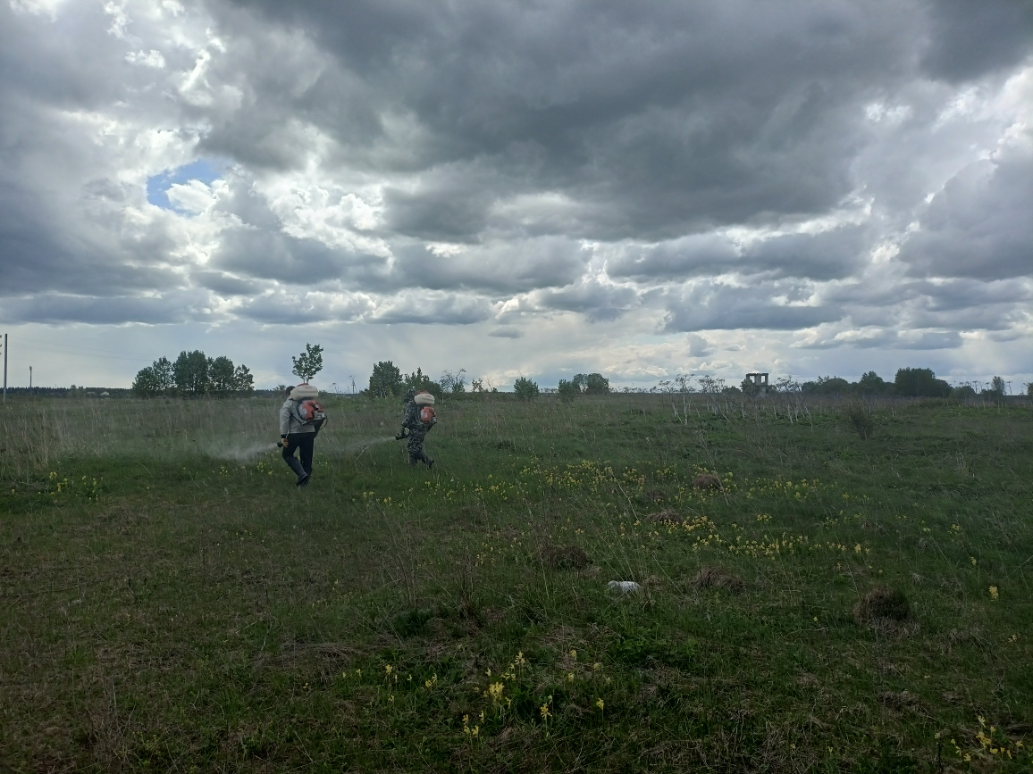
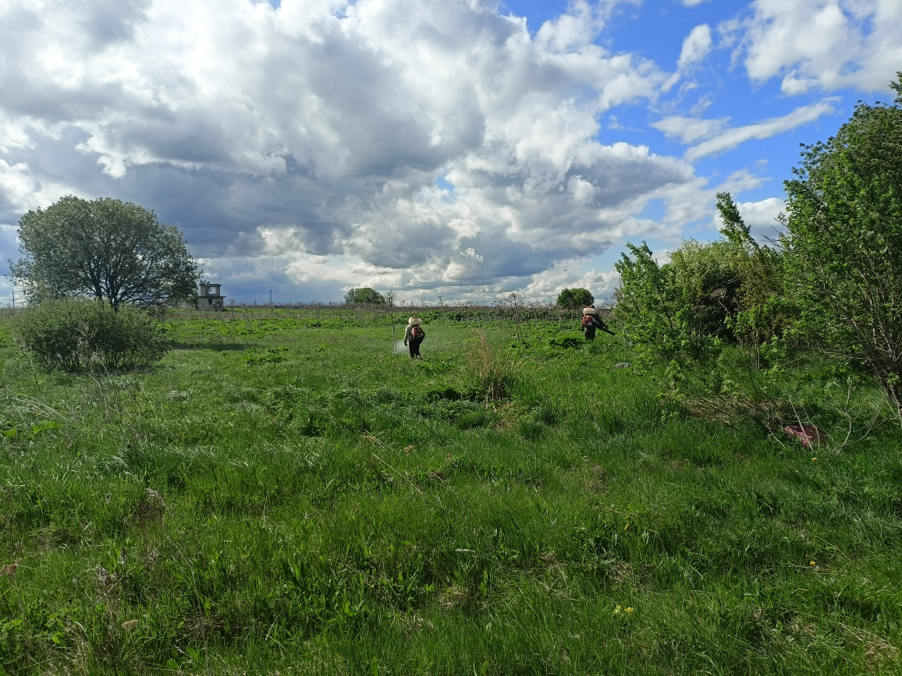
РЕГУЛЯРНО НА ТЕРРИТОРИИ ВИЛЛОЗСКОГО ГОРОДСКОГО ПОСЕЛЕНИЯ ОСУЩЕСТВЛЯЛИСЬ:
Химическая обработка от борщевика Сосновского на 37,8 га на сумму – 379,6 тыс. руб. ( в т.ч. средства ОБ - 269,5 тыс. руб.)
Основная локация борщевика – это деревня Рассколово, а также гп Виллози, в районе СНТ «Зенит»

Slide 37
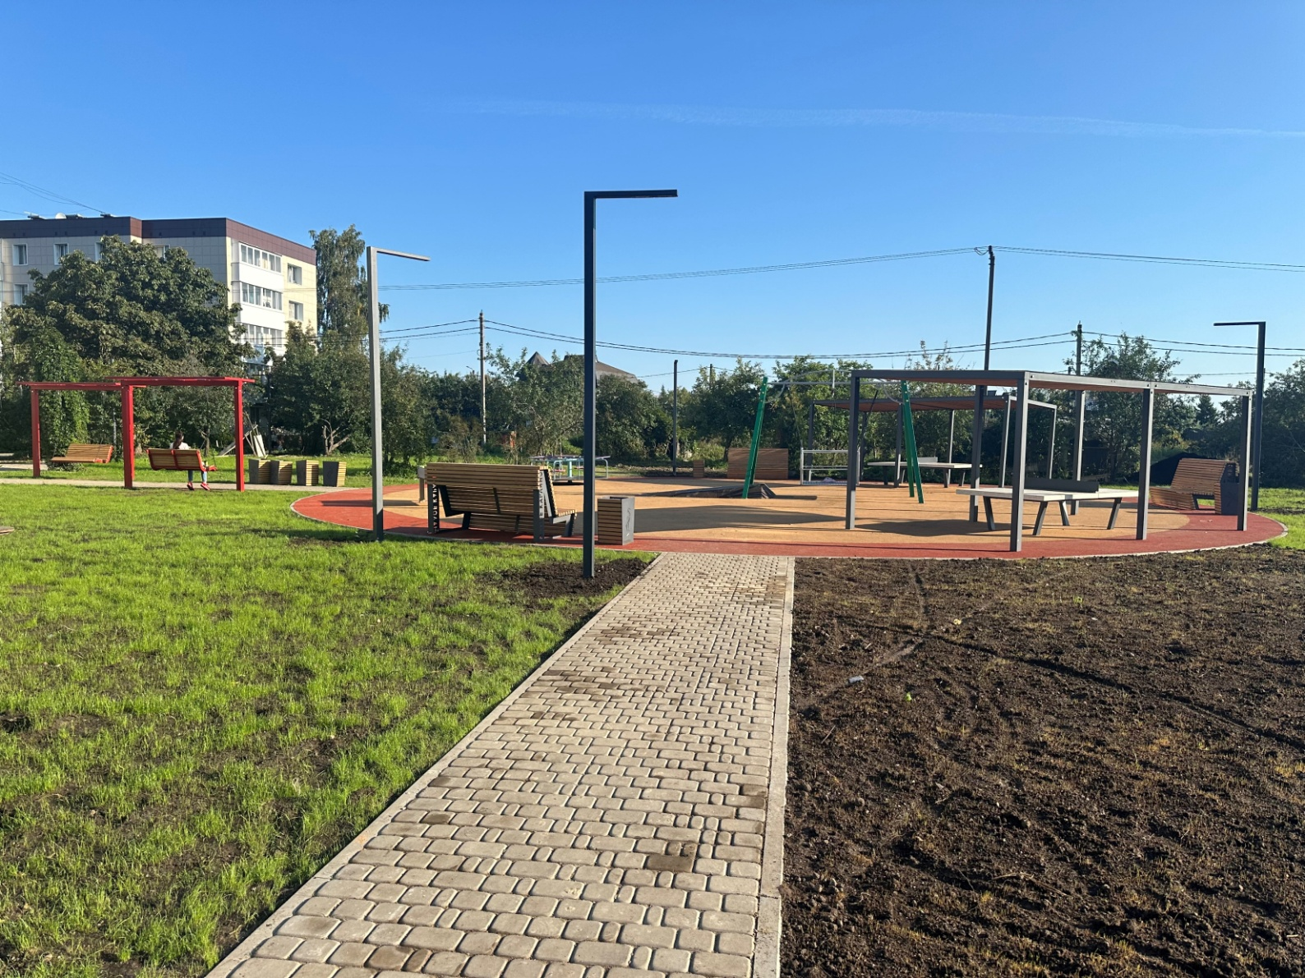
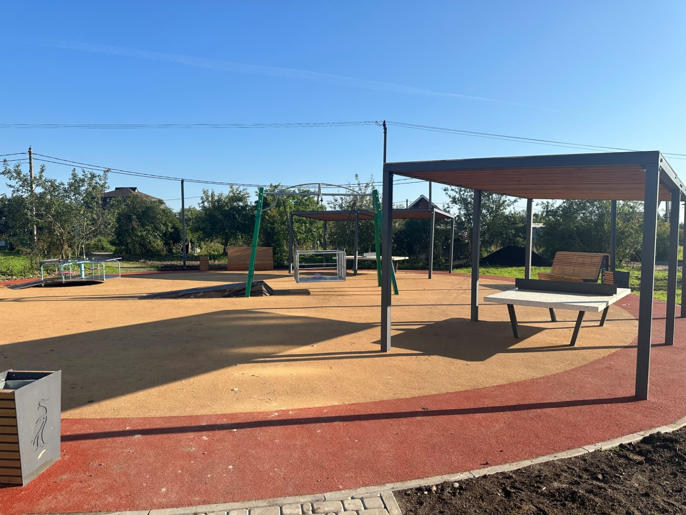
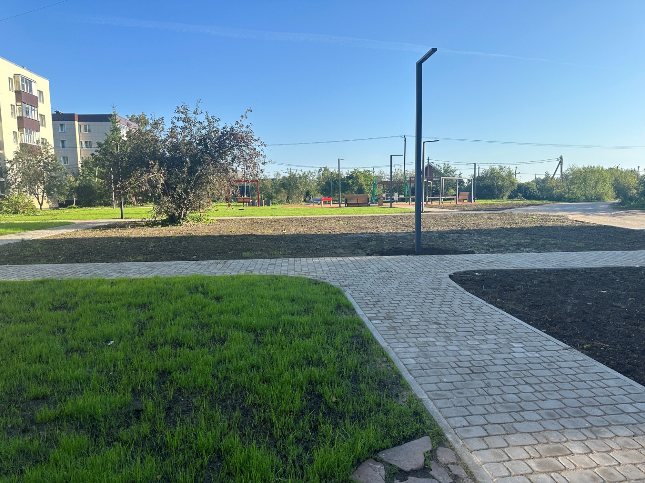


МУНИЦИПАЛЬНАЯ ПРОГРАММА " ФОРМИРОВАНИЕ КОМФОРТНОЙ ГОРОДСКОЙ СРЕДЫ ВИЛЛОЗСКОГО ГОРОДСКОГО ПОСЕЛЕНИЯ В РАМКАХ РЕАЛИЗАЦИИ ПРИОРИТЕТНОГО ПРОЕКТА "ФОРМИРОВАНИЕ КОМФОРТНОЙ ГОРОДСКОЙ СРЕДЫ"

Slide 38

13. КУЛЬТУРА
Муниципальная программа "Сохранение и развитие культуры и информационного (библиотечного) обслуживания на территории муниципального образования Виллозское городское поселение Ломоносовского муниципального района Ленинградской области "

Slide 39

НА 01.01.2025 ГОДА
Среднесписочная численность сотрудников составляет 36 единиц.
В 2024 году на содержание муниципального учреждения культуры израсходовано 55 611,8 тыс. рублей, в том числе:
– 29 460,3 тыс. руб. - расходы на оплату труда с начислениями персоналу учреждения;
– из них 9 714, 8 тыс. руб. - средства областного бюджета, предусмотренные на стимулирующие выплаты основным сотрудникам;
- 26 151,5 тыс. руб. - расходы на содержание учреждения.

Slide 40

В МУ «ЦИД» ВИЛЛОЗСКОГО ГОРОДСКОГО ПОСЕЛЕНИЯ В 2023 ГОДУ ФУНКЦИОНИРОВАЛО 53 КЛУБНЫХ ФОРМИРОВАНИЯ
(ЛЮБИТЕЛЬСКИЕ И ТВОРЧЕСКИЕ КОЛЛЕКТИВЫ, КЛУБЫ ПО ИНТЕРЕСАМ, СПОРТИВНЫЕ И ОЗДОРОВИТЕЛЬНЫЕ СЕКЦИИ)

Slide 41






Slide 42
В 2024 ГОДУ ЦЕНТРОМ КУЛЬТУРЫ И ДОСУГА БЫЛО ПРОВЕДЕНО 233 КУЛЬТУРНО-РАЗВЛЕКАТЕЛЬНЫХ И ФИЗКУЛЬТУРНО-СПОРТИВНЫХ МЕРОПРИЯТИЙ, ЧТО НА 33 БОЛЬШЕ, ЧЕМ В 2023 ГОДУ

Slide 43

Библиотеки
в гп. Виллози и д. Малое Карлино
В 2024 году, как и в предыдущие годы, большое внимание уделяется комплектованию библиотечного фонда.
Всего на приобретение библиотечного фонда было затрачено – 492,0 тыс. руб., затраты на периодические издания составили – 152,4 тыс. руб.,
Библиотечный фонд в 2024 году составил:
9524 экземпляров печатных изданий - библиотека гп. Виллози
6681 экземпляров печатных изданий - библиотека д. Малое Карлино
505 человека – количество читателей в библиотеке Виллози
517 человек – в библиотеке Малое Карлино.

Slide 44

Молодежная политика и спорт
Муниципальная программа "Развитие молодежной политики и спорта в муниципальном образовании Виллозское городское поселение Ломоносовского муниципального района Ленинградской области "
Ассигнования освоены на сумму
359 096,8 тыс. руб.
в т.ч. средства ОБ –
173 118,7 тыс. руб.

Slide 45




Проведены следующие массовые спортивные мероприятия:
Традиционный легкоатлетический пробег (приняли участие более 400 чел.) и турнир по футболу, в которых сыграли 2 команды Виллози, 2 команды Новогорелово, команды в/ч 6944 и 14108 в честь 79-летия
Победы в Великой Отечественной войне;

Slide 46


В 2024г. продолжалось строительство физкультурно-оздоровительного комплекса с бассейном в гп. Виллози. Ведутся работы по внутренней отделке помещений, разводке внутренних инженерных сетей, начаты работы по благоустройству внешней территории

Slide 47

Также приобретена техники для ухода за искусственными покрытиями спортивных площадок и футбольных полей – на сумму 585,8 тыс.руб. (за счет средств областного бюджета)

Slide 48
Безопасность
Муниципальная программа "Обеспечение безопасности на территории муниципального образования Виллозское городское поселение Ломоносовского муниципального района Ленинградской области
Произведены расходы на сумму 9 039,3 тыс. руб

Slide 49


15. Безопасность
В рамках защиты населения и территории от чрезвычайных ситуаций природного и техногенного характера проведены мероприятия:
- работы по эксплуатационно-техническому обслуживанию существующей местной системы оповещения

Slide 50

Безопасность
3. Мероприятия по обеспечению правопорядка:
организована система видеонаблюдения
(состоящая из 135 видеокамер)

Slide 51
Архитектура и градостроительство
по Муниципальной программе "Регулирование градостроительной деятельности муниципального образования Виллозское городское поселение Ломоносовского муниципального района Ленинградской области "
расходы составили
314,5 тыс. руб.

Slide 52
15. Архитектура и градостроительство
ПО ВОПРОСАМ СТРОИТЕЛЬСТВА И АРХИТЕКТУРЫ
Выдано 19 разрешений на размещение объектов (связи, электроснабжения, газоснабжения, водоснабжения и водоотведения);
Подготовлено и выдано 130 градостроительных планов земельных участков;
Выдано разрешения на строительство 4-х нежилых зданий,
Введено в эксплуатацию 2 многоквартирных жилых дома;
Выдано 185 уведомлений о соответствии указанных в уведомлении о планируемых строительстве параметров объекта ИЖС или садового дома установленным параметрам и допустимости размещения на земельном участке;
Выдано 6 уведомлений о соответствии построенных объекта ИЖС требованиям законодательства о градостроительной деятельности (уменьшение количества уведомлений произошло в связи действием дачной амнистии, внесение сведений в ЕГРН (регистрация права) об индивидуальных жилых домах возможно без направления уведомлений)
Выданы 8 актов освидетельствования основных работ по строительству объекта ИЖС за счет средств материнского капитала;
Выданы 3 разрешения на снос зеленых насаждений;
Комиссией по ПЗЗ проведены публичные слушания по 5-ти Проектам схем расположения земельных участков, занятых многоквартирными домами, а также по Проекту решения на условно-разрешенного вид использования земельного участка в д.Малое Карлино, занятого часовней.

Slide 53
ПО ВОПРОСАМ ЗЕМЕЛЬНЫХ ОТНОШЕНИЙ:
Принято решений о предварительном согласовании предоставления земельных участков в целях размещения гаражей для собственных нужд - 57 и решений о предоставлении в собственность бесплатно для размещения гаража для собственных нужд - 29;
утверждено 10 схем расположения на земельном участке;
заключено 16 соглашений о перераспределении земельных участков;
заключено 6 договоров аренды,
заключено 2 договора купли-продажи земельных участков без торгов,
Организовано проведение 7-и аукционов на право заключение договоров аренды земельных участков (все промназначения).
По результатам торгов заключены 4 договора аренды,
Приняты 2 решения об установлении публичного сервитута в целях размещения объекта водоснабжения и канализации;
Выполнены кадастровые работы по постановке 18 земельных участков на государственный кадастровый учет, в том числе 5 земельных участков под многоквартирными домами в п.Новогорелово и д.Малое Карлино.

Slide 54

АДРЕСАЦИЯ:
Подготовлено 480 постановлений о присвоении адреса;
Размещено сведений о присвоении, изменении, аннулировании адресов в Федеральной информационной адресной системе (ФИАС): 1138

